Slide 1
Prendre le contrôle sur la dermatite atopique

Slide 2
Comité de planification
Adam Natsheh, M.D., FRCPC (Derm), B. Sc. (Pharm)
John Axler, M.D., FCMF, CCMF
Deanna Telner, M.D., M. Éd., CMFC, FCMF
Sol Stern, M.D., M. Sc., B. Sc., MCMF

Slide 3
Divulgation du présentateur
Nom et titres : ALFRED BALBUL MD,CM. FRCPC, DABD]
Relations avec des intérêts commerciaux :
Subventions/soutien à la recherche :
Bureau des conférenciers/honoraires :
Frais de consultation :
Autre :

Slide 4
Divulgation de soutien commercial
Ce programme de formation a été produit grâce au soutien financier de LEO Pharma sous forme d’une subvention à la formation sans restrictions.
Ce programme de formation a été produit grâce au soutien non financier de LEO Pharma sous forme de soutien logistique.
Conflits d’intérêt potentiels :
  [Nom de l’animateur] a reçu un paiement de LEO Pharma.
  LEO Pharma distribue un produit dont il sera question dans le cadre du programme : tacrolimus (Protopic®)

Slide 5
Atténuation des sources potentielles de partialité
Le contenu de ce programme a été élaboré en fonction des résultats d’un sondage des besoins de formation
Les 4 membres du comité de planification ont développé le contenu de ce programme indépendamment du commanditaire et en prenant soin d’accorder une place égale à toutes les thérapies pertinentes

Slide 6
Objectifs d’apprentissage
Au terme de ce programme de formation médicale continue, les participants auront acquis les compétences suivantes :
Identifier les aspects clés du diagnostic et du traitement de la dermatite atopique (DA), aussi appelée eczéma (y compris le diagnostic différentiel avec le psoriasis et la reconnaissance d’une DA associée à une infection).
Décrire l’utilisation sécuritaire et appropriée des options topiques, y compris le rôle des traitements avec et sans corticostéroïdes pour obtenir et maintenir la maîtrise de la DA.
Mettre en œuvre une prise en charge de la DA en suivant une approche par étapes reposant sur les 4 piliers du traitement selon la méthode de consultation des 4R.
Améliorer l’observance du traitement et les résultats des patients atteints de DA grâce à des conseils efficaces, à l’éducation thérapeutique des patients et à l’utilisation d’un outil d’aide à la prise de décision et d’un document à emporter sur le plan de traitement de l’eczéma.
Envisager de recourir également à une stratégie proactive de prise en charge de la DA qui aide à conserver l’intégrité de la barrière cutanée, à réduire la fréquence des poussées de DA et à avoir davantage de maîtrise.

Slide 7

Prévalence de la dermatite atopique
La prévalence de la dermatite atopique (DA) (la forme la plus
commune d’eczéma) a augmenté dans le monde entier1-3
Les taux sont 2 à 3 fois plus élevés qu’il y a 30 ans dans les pays développés comme le Canada et les É.-U.1-3
Jusqu’à 17 % des Canadiens présenteront une DA au cours de leur vie4
Cette présentation examine les défis du diagnostic, la stratégie thérapeutique et la prise en charge de la dermatite atopique (DA)
Lebwohl MG et al. J Clin Aesthet Derm 2013:6(7);S3-S18; Bieber T. N Engl J Med. 2008;358:1483-1494;
Smiley T. Can Health Net. 2006; Lynde C et al. J Cutan Med Surg 2005.
Notes:
La prévalence de la dermatite atopique (DA), qui est la forme la plus commune d’eczéma, a augmenté dans le monde entier, pour atteindre des taux qui sont deux à trois fois plus élevés qu’il y a trente ans1-3. Cela est particulièrement vrai dans les pays développés comme le Canada et les États-Unis1-3. Jusqu’à 17 % des Canadiens présenteront une DA au cours de leur vie4.
Références :
Lebwohl MG et al. Pathways to managing atopic dermatitis. Supplement. J Clin Aesthet Derm 2013:6(7);S3-S18. https://PMC3809/pdfjcad_6_7_suppl.pdf
Bieber T. Atopic Dermatitis. N Engl J Med. 2008;358:1483-1494. http://www.nejm.org/doi/full/10.1056/NEJMra074081
Smiley T. Topical anti-inflammatory treatment for management of atopic dermatitis: Demystifying the role of topical calcineurin inhibitor therapy. Canadian Healthcare Network. 2006. http://www.canadianhealthcarenetwork.ca/files/2009/10/ce_astella_en_jun06.pdf
Lynde C et al. Canadian Practical Guide for the Treatment and Management of Atopic Dermatitis. J Cutan Med Surg 2005. http://www.ncbi.nlm.nih.gov/pubmed/19830906

Slide 8
Les défis de la DA
Qu’est-ce que la dermatite atopique (DA)?
Une maladie complexe et multifactorielle, pour laquelle une prédisposition génétique existe, et qui est influencée par des facteurs environnementaux et caractérisée par une perturbation de la fonction de la barrière épidermique2-6
Image reproduite avec l’aimable autorisation du Dr J Rao, dermatologue
Bieber T. N Engl J Med. 2008;358:1483-1494; Smiley T. Can Health Net. 2006; Lynde C et al. J Cutan Med Surg 2005; Wollenberg A et al. J Eur Acad Dermatol Venereol. 2016 May;30(5):729-47; Leung DYM, Guttman-Yassky E. J Allergy Clin Immunol. 2014;134:769-79.
Notes:
Bien que son étiologie ne soit pas bien comprise, la DA est reconnue pour être une maladie multifactorielle complexe2-6. La DA a aussi une composante héréditaire marquée, des antécédents familiaux positifs de la maladie étant démontrés chez 70 % des patients atteints de DA3,7.
Références :
Bieber T. Atopic Dermatitis. N Engl J Med. 2008;358:1483-1494. http://www.nejm.org/doi/full/10.1056/NEJMra074081
Smiley T. Topical anti-inflammatory treatment for management of atopic dermatitis: Demystifying the role of topical calcineurin inhibitor therapy. Canadian Healthcare Network. 2006. http://www.canadianhealthcarenetwork.ca/files/2009/10/ce_astella_en_jun06.pdf
Lynde C et al. Canadian Practical Guide for the Treatment and Management of Atopic Dermatitis. J Cutan Med Surg 2005. http://www.ncbi.nlm.nih.gov/pubmed/19830906
Wollenberg A et al. ETFAD/EADV Eczema task force 2015 position paper on diagnosis and treatment of atopic dermatitis in adult and paediatric patients. 2016 European Academy of Dermatology and Venereology J Eur Acad Dermatol Venereol. 2016 May;30(5):729-47. DOI: 10.1111/jdv.13599
Leung DYM, Guttman-Yassky E. Deciphering the complexities of atopic dermatitis: Shifting paradigms in treatment approaches. J Allergy Clin Immunol. 2014;134:769-79. http://www.jacionline.org/article/S0091-6749%2814%2901159-2/pdf
Eichenfeld LF et al. Guidelines of care for the management of atopic dermatitis. Section 1. Diagnosis and assessment of atopic dermatitis. J Am Acad Dermatol 2014;70:338-351. http://www.ncbi.nlm.nih.gov/pubmed/24290431

Slide 9

Les défis de la DA
Une affection inflammatoire courante et intensément prurigineuse5 :
Dans la majorité des cas, la DA apparaît tôt - avant l’âge de 5 ans dans 85 % à 90 % des cas (avant l’âge de 6 mois dans jusqu’à 75 % des cas)1,7
La maladie apparaît généralement dans la petite enfance et persiste souvent à l’âge adulte5,8
10 à 30 % des adultes peuvent continuer à présenter une DA tout au long de leur vie7
Composante héréditaire marquée touchant environ 70 % des patients atteints de DA3,7
Wollenberg A et al. J Eur Acad Dermatol Venereol. 2016 May;30(5):729-47; Lebwohl MG et al. J Clin Aesthet Derm 2013:6(7);S3-S18; Eichenfeld LF et al. J Am Acad Dermatol 2014;70:338-351; Smiley T. Can Health Net. 2006; Bourcier M. Skin therapy Letter. Pharm Ed. 2011:6(1).
Notes:
La DA ou l’eczéma peuvent survenir à tout âge mais apparaissent généralement dans la petite enfance et il est possible que des poussées de la maladie persistent à l’âge adulte8. La DA est une affection inflammatoire courante et intensément prurigineuse, qui apparaît généralement dans la petite enfance et persiste souvent à l’âge adulte5. Dans la majorité des cas, soit dans 85 % à 90 % des cas, la DA apparaît avant l’âge de 5 ans1,7. Bien que la plupart des adolescents ne souffrent pas autant de la maladie alors qu’ils approchent de l’âge adulte, un certain pourcentage d’adultes (10 à 30 %) peuvent continuer à présenter une DA tout au long de leur vie7. Une proportion plus faible des patients développent pour la première fois des symptômes alors qu’ils sont adultes7. La DA a également une composante héréditaire marquée, des antécédents familiaux positifs de la maladie étant démontrés chez environ 70 % des patients atteints de DA3,7.
Références :
Wollenberg A et al. ETFAD/EADV Eczema task force 2015 position paper on diagnosis and treatment of atopic dermatitis in adult and paediatric patients. 2016 European Academy of Dermatology and Venereology J Eur Acad Dermatol Venereol. 2016 May;30(5):729-47. DOI : 10.1111/jdv.13599 http://www.ncbi.nlm.nih.gov/pubmed/27004560
Lebwohl MG et al. Pathways to managing atopic dermatitis. Supplement. J Clin Aesthet Derm 2013:6(7);S3-S18. https://PMC3809/pdfjcad_6_7_suppl.pdf
Eichenfeld LF et al. Guidelines of care for the management of atopic dermatitis. Section 1. Diagnosis and assessment of atopic dermatitis. J Am Acad Dermatol 2014;70:338-351. http://www.ncbi.nlm.nih.gov/pubmed/24290431
Smiley T. Topical anti-inflammatory treatment for management of atopic dermatitis: Demystifying the role of topical calcineurin inhibitor therapy. Canadian Healthcare Network. 2006. http://www.canadianhealthcarenetwork.ca/files/2009/10/ce_astella_en_jun06.pdf
Bourcier M. A new paradigm shift in the management of atopic dermatitis. Skin therapy Letter. Pharmacist Edition. 2011:6(1). http://www.skinpharmacies.ca/6_1_en.pdf

Slide 10
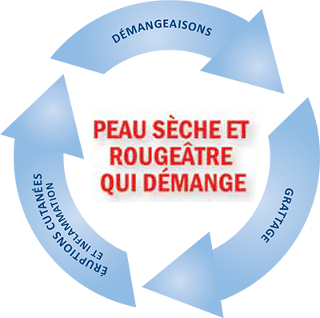

Le fardeau quotidien de la DA
La DA entraîne un « cycle démangeaison-grattage » continu7,9
Nuit à la qualité de vie et compromet le sommeil pour les patients et leurs familles2,6,7
Entrave les activités quotidiennes au travail ou à l’école en raison de l’altération de l’apparence extérieure et de la perturbation du sommeil7
Associée à une fatigue et à un manque de sommeil liés aux démangeaisons et à la sévérité de la maladie, un aspect à ne pas sous-estimer10
Graphique adapté de eczemahelp.ca
Eichenfeld LF et al. J Am Acad Dermatol 2014;70:338-351; Eczema Society of Canada. Ezemahelp.ca 2017; Bieber T. N Engl J Med. 2008;358:1483-1494; Leung DYM, Guttman-Yassky E. J Allergy Clin Immunol. 2014;134:769-79; Tollefson MM, Bruckner AL. Am Acad of Pediatrics 2014;134(6):e1735-1744.
Notes:
La dermatite atopique entraîne un cycle démangeaison-grattage continu qui compromet le sommeil et nuit à la qualité de vie des patients et de leur famille2,6,7. Le prurit, ou démangeaisons, est la caractéristique principale de la maladie et la majeure partie du fardeau qui pèse sur les patients et leur famille lui est attribuable7. La perturbation du sommeil et l’apparence de la DA peuvent aussi entraver les activités quotidiennes au travail ou à l’école7. La DA est souvent associée à des allergies qui comprennent la rhinite allergique, l’asthme et l’anaphylaxie7.
Références :
Eichenfeld LF et al. Guidelines of care for the management of atopic dermatitis. Section 1. Diagnosis and assessment of atopic dermatitis. J Am Acad Dermatol 2014;70:338-351. http://www.ncbi.nlm.nih.gov/pubmed/24290431
Eczema Skin Care Made Simple. Patient pack. Eczema Society of Canada. https://eczemahelp.ca/wp-content/uploads/2017/04/PATIENT-PACK-PDF-ENGLISH.pdf
Bieber T. Atopic Dermatitis. N Engl J Med. 2008;358:1483-1494. http://www.nejm.org/doi/full/10.1056/NEJMra074081
Leung DYM, Guttman-Yassky E. Deciphering the complexities of atopic dermatitis: Shifting paradigms in treatment approaches. J Allergy Clin Immunol. 2014;134:769-79. http://www.jacionline.org/article/S0091-6749%2814%2901159-2/pdf
Tollefson MM, Bruckner AL. Atopic Dermatitis: Skin-directed management. Am Acad of Pediatrics 2014;134(6):e1735-1744. http://pediatrics.aappublications.org/content/pediatrics/134/6/e1735.full.pdf

Slide 11

Le fardeau des poussées de DA
86 % des patients interrogés ont dit avoir évité au moins un type d’activité pendant une poussée de DA11*
> 50 % ont dit s’inquiéter « toujours » ou « parfois » d’avoir une autre poussée11
Les personnes atteintes de DA ont en moyenne 67 nuits de sommeil perturbées par les poussées par an11
Les personnes atteintes de DA ont en moyenne 8 à 11 poussées par an (durant chacune 13 à 17 jours)11
*Première étude à grande échelle auprès de 2 200 patients ( âgés de > 13 ans) et aidants d’enfants atteints de DA modérée à sévère dans 8 pays11.
Zuberbier T et al. J Allergy Clin Immunol 2006.
Notes:
Les patients atteints de DA sont traités seulement la moitié des fois où ils ont une poussée. Il est urgent que les médecins s’assurent que les patients sachent qu’il leur faut appliquer leur médicament topique tel que prescrit pour prendre le contrôle sur la maladie.
Références :
Zuberbier T et al. Patient perspectives on the management of atopic dermatitis. J Allergy Clin Immunol 2006;118(1):226-232. https://www.ncbi.nlm.nih.gov/pubmed/16815160

Slide 12

La DA affecte la qualité de vie
Répercussions significatives sur la qualité de vie (QV) des enfants, des parents et des aidants5,10
Près de 50 % des enfants atteints de DA ont rapporté un effet négatif marqué sur leur QV, y compris des problèmes de réussite scolaire10
Les enfants atteints de DA sévère ont moins d’amis et participent à moins d’activités que les autres enfants; ils peuvent être exposés à un risque plus élevé d’anxiété et de dépression10
Wollenberg A et al. J Eur Acad Dermatol Venereol. 2016 May;30(5):729-47; Tollefson MM, Bruckner AL. Am Acad of Pediatrics 2014;134(6):e1735-1744.
Notes:
La DA peut avoir des répercussions significatives sur la vie des patients, y compris celle des enfants atteints de DA et de leurs parents5,10. Les effets négatifs de la DA sur la qualité de vie (QV), qui comprennent la fatigue et le manque de sommeil associés aux démangeaisons et à la sévérité de la maladie, ne doivent pas être sous-estimés10. Près de 50 % des enfants touchés par la DA ont rapporté un effet négatif marqué sur leur qualité de vie, y compris des problèmes de réussite scolaire10. Les enfants atteints de DA sévère ont tendance à avoir moins d’amis et à participer à moins d’activités que les autres enfants et peuvent être exposés à un risque plus élevé d’anxiété et de dépression10.
Références :
Wollenberg A et al. ETFAD/EADV Eczema task force 2015 position paper on diagnosis and treatment of atopic dermatitis in adult and paediatric patients. 2016 European Academy of Dermatology and Venereology J Eur Acad Dermatol Venereol. 2016 May;30(5):729-47. DOI : 10.1111/jdv.13599 http://www.ncbi.nlm.nih.gov/pubmed/27004560 http://onlinelibrary.wiley.com/doi/10.1111/jdv.13599/epdf
Tollefson MM, Bruckner AL. Atopic Dermatitis: Skin-directed management. Am Acad of Pediatrics 2014;134(6):e1735-1744. http://pediatrics.aappublications.org/content/pediatrics/134/6/e1735.full.pdf

Slide 13

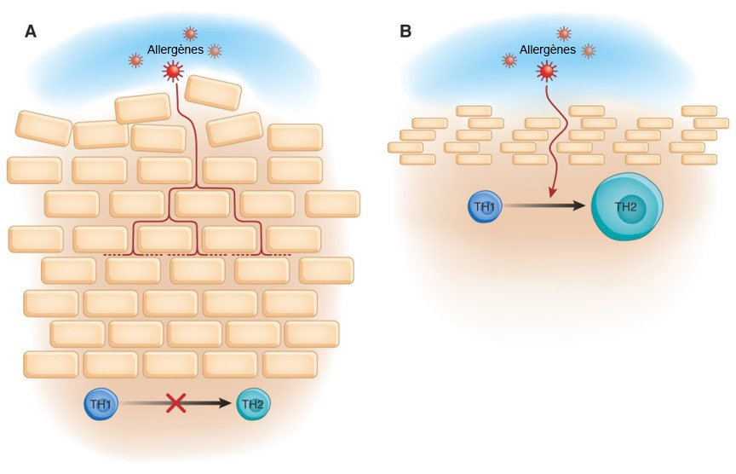
Les causes de la DA
Maladie multifactorielle complexe associée à une prédisposition génétique5,6
Influencée ou altérée par des facteurs environnementaux (p. ex., allergènes, irritants, alimentation et stress)5,6,12
Comprend des perturbations de la
fonction de la barrière épidermique2,3
Sur les zones du corps où la peau est plus fine, il est plus facile pour les allergènes de pénétrer les couches de la peau perturbées et de déclencher une réponse immunitaire
Wollenberg A et al. J Eur Acad Dermatol Venereol. 2016 May;30(5):729-47; Leung DYM, Guttman-Yassky E. J Allergy Clin Immunol. 2014;134:769-79; Leung DY et al. Ann Allergy Asthma Immunol 1997;79:197-211;
Bieber T. N Engl J Med. 2008;358:1483-1494; Smiley T. Can Health Net. 2006;
Représentations graphiques fournies par The Academic Unit of Dermatology Research, University of Sheffield
Notes:
La DA est une maladie multifactorielle complexe associée à une prédisposition génétique ou à une hypersensibilité familiale et influencée ou altérée par des facteurs environnementaux (p. ex., allergènes, irritants, alimentation et stress)5,6 et une perturbation de la fonction de la barrière épidermique2,3. Les anomalies de la barrière de la peau sont le résultat d’une combinaison de facteurs génétiques, environnementaux et immunologiques6. Des études indiquent maintenant qu’une intervention précoce visant à protéger la barrière de la peau peut contribuer à prévenir la DA6. Les anomalies génétiques de la barrière de la peau sont à l’origine d’une perméabilité ou d’une rupture de la barrière épithéliale de la peau qui permettent aux allergènes et aux microbes de pénétrer dans la peau des patients atteints de DA6. L’eczéma est généralement une réponse à des facteurs environnementaux ou génétiques associés à des anomalies de la barrière de la peau, tandis que le psoriasis pourrait plutôt être en lien avec un patrimoine génétique associé à une peau plus épaisse12. Les enfants, par exemple, ont la peau plus fine que les adultes.
Références :
Wollenberg A et al. ETFAD/EADV Eczema task force 2015 position paper on diagnosis and treatment of atopic dermatitis in adult and paediatric patients. 2016 European Academy of Dermatology and Venereology J Eur Acad Dermatol Venereol. 2016 May;30(5):729-47. DOI : 10.1111/jdv.13599 http://www.ncbi.nlm.nih.gov/pubmed/27004560 http://onlinelibrary.wiley.com/doi/10.1111/jdv.13599/epdf
Leung DYM, Guttman-Yassky E. Deciphering the complexities of atopic dermatitis: Shifting paradigms in treatment approaches. J Allergy Clin Immunol. 2014;134:769-79. http://www.jacionline.org/article/S0091-6749%2814%2901159-2/pdf
Leung DY et al. Disease management of atopic dermatitis: a practice parameter. Joint Task Force on Practice Parameters, representing the American Academy of Allergy, Asthma and Immunology, the American College of Allergy, Asthma and Immunology, and the Joint Council of Allergy, Asthma and Immunology. Work Group on Atopic Dermatitis. Ann Allergy Asthma Immunol 1997;79:197-211.
Bieber T. Atopic Dermatitis. N Engl J Med. 2008;358:1483-1494. http://www.nejm.org/doi/full/10.1056/NEJMra074081
Smiley T. Topical anti-inflammatory treatment for management of atopic dermatitis: Demystifying the role of topical calcineurin inhibitor therapy. Canadian Healthcare Network. 2006. http://www.canadianhealthcarenetwork.ca/files/2009/10/ce_astella_en_jun06.pdf

Slide 14
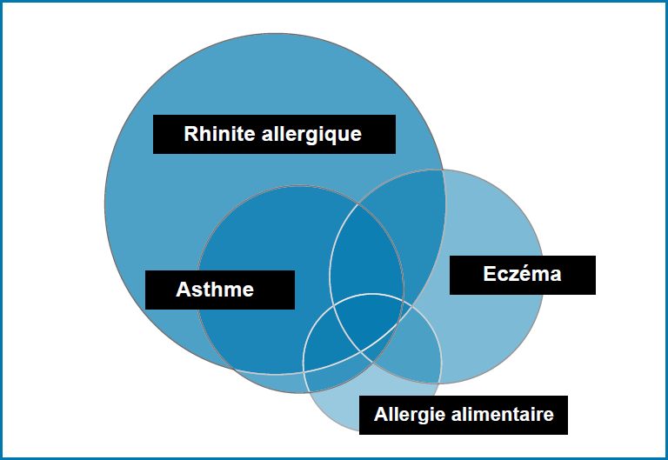
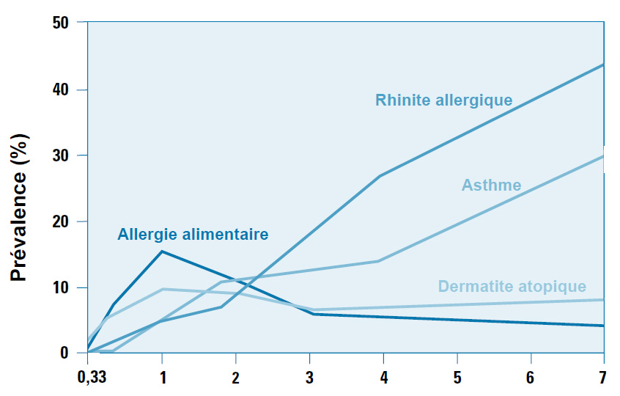
La « marche atopique »
La « marche atopique » ou « carrière de l’allergique » est la progression de la DA5
La première étape est l’apparition d’une possible progression de la DA en d’autres affections (p. ex., eczéma, allergies, asthme)5,7
Fait référence à une succession ou à une concomitance de maladies allergiques qui se développent dans la petite enfance13
La DA peut être maîtrisée grâce à un traitement précoce dès les premiers signes de symptômes et à un traitement d’entretien préventif6,12,14
Marche allergique de la DA
Wollenberg A et al. J Eur Acad Dermatol Venereol. 2016 May;30(5):729-47; Eichenfeld LF et al. J Am Acad Dermatol 2014;70:338-351; Liu AH. The Allergic March of Childhood. Med Sci Update 2006;23(1):1-7; Leung DYM, Guttman-Yassky E. J Allergy Clin Immunol. 2014;134:769-79; Leung DY et al. Ann Allergy Asthma Immunol 1997;79:197-211;
Weinstein M et al. Société canadienne de l’eczéma, juillet 2016.
Prévalence et âge : 4 caractéristiques de la marche atopique
Adapté de Liu AH. Med Sci Update 2006;23(1):1-7.
Notes:
La DA est souvent la première étape d’une « carrière de l’allergique » appelée la « marche atopique », c’est-à-dire la progression de la maladie atopique. On croit qu’elle commence par la DA et qu’elle progresse vers d’autres affections (eczéma, allergies, asthme)5. Bien que la DA ne puisse être guérie, elle peut être maîtrisée grâce à un traitement précoce dès les premiers signes de symptômes associé à un traitement « d’entretien » préventif6,12,14.
Références :
Wollenberg A et al. ETFAD/EADV Eczema task force 2015 position paper on diagnosis and treatment of atopic dermatitis in adult and paediatric patients. 2016 European Academy of Dermatology and Venereology J Eur Acad Dermatol Venereol. 2016 May;30(5):729-47. DOI : 10.1111/jdv.13599 http://www.ncbi.nlm.nih.gov/pubmed/27004560 http://onlinelibrary.wiley.com/doi/10.1111/jdv.13599/epdf
Eichenfeld LF et al. Guidelines of care for the management of atopic dermatitis. Section 1. Diagnosis and assessment of atopic dermatitis. J Am Acad Dermatol 2014;70:338-351. http://www.ncbi.nlm.nih.gov/pubmed/24290431
Liu AH. The Allergic March of Childhood. Med Sci Update 2006;23(1):1-7.
http://allergypro.us/wp-content/uploads/2016/09/Allergic-March-Article.pdf
Leung DYM, Guttman-Yassky E. Deciphering the complexities of atopic dermatitis: Shifting paradigms in treatment approaches. J Allergy Clin Immunol. 2014;134:769-79. http://www.jacionline.org/article/S0091-6749%2814%2901159-2/pdf
Leung DY et al. Disease management of atopic dermatitis: a practice parameter. Joint Task Force on Practice Parameters, representing the American Academy of Allergy, Asthma and Immunology, the American College of Allergy, Asthma and Immunology, and the Joint Council of Allergy, Asthma and Immunology. Work Group on Atopic Dermatitis. Ann Allergy Asthma Immunol 1997;79:197-211.
Weinstein M et al. Atopic Dermatitis: A Practical Guide to Management. Health Care Provider Resource. Eczema Society of Canada, July 2016. https://eczemahelp.ca/wp-content/uploads/2016/11/ESC-Atopic-Dermatitis-Practical-HCP-Guide-2nd-Ed-2016.pdf

Slide 15

Une maladie sous-traitée
Wollenberg A et al. J Eur Acad Dermatol Venereol. 2016 May;30(5):729-47; Ellis RM et al. Pediatric Dermatology. 2011;28(3):242-244.
50 % des patients atteints de maladies chroniques de la peau observent le plan de traitement qui leur a été recommandé5,15
Les obstacles au traitement sont notamment les suivants :
- manque de commodité
- contraintes de temps
- coût
- manque de connaissances
- attentes (patient insuffisamment sensibilisé à la nature chronique et s’attend à être guéri)
- crainte d’effets secondaires
Les préoccupations concernant les effets secondaires et le coût des médicaments étaient les facteurs qui contribuaient le plus fréquemment à l’inobservance15
Notes:
La mauvaise observance du traitement prescrit est chose courante et entraîne un sous-traitement, un échec thérapeutique et de la frustration5. Les estimations révèlent que, au mieux, 50 % des patients atteints de maladies chroniques de la peau observent le plan de traitement recommandé15. Cela est particulièrement vrai de l’administration de traitements topiques, car celle-ci est souvent considérée comme fastidieuse et prenant trop de de temps. Dans une étude, les aidants d’enfants atteints de DA, bien qu’ils aient indiqué qu’ils savaient comment traiter la maladie, ont montré un manque de connaissances à propos de l’importance d’utiliser des émollients15. Les obstacles au traitement comprenaient le manque de commodité, les contraintes de temps, le coût, le manque de connaissances et la crainte d’effets secondaires. Les attentes des patients peuvent aussi ne pas être réalistes car bon nombre d’entre eux ne sont pas sensibilisés à la nature chronique de la maladie et s’attendent à être guéris. Dans l’ensemble, les préoccupations concernant les effets secondaires et le coût des médicaments étaient les éléments qui contribuaient le plus fréquemment à l’inobservance15. Il est important que les patients comprennent bien le rapport entre les risques et les bienfaits des médicaments ainsi que la valeur qu’ils peuvent avoir pour traiter leur affection; il faut aussi qu’ils soient au courant des possibilités de remboursement, le cas échéant.
Références :
Wollenberg A et al. ETFAD/EADV Eczema task force 2015 position paper on diagnosis and treatment of atopic dermatitis in adult and paediatric patients. 2016 European Academy of Dermatology and Venereology J Eur Acad Dermatol Venereol. 2016 May;30(5):729-47. DOI : 10.1111/jdv.13599 http://www.ncbi.nlm.nih.gov/pubmed/27004560 http://onlinelibrary.wiley.com/doi/10.1111/jdv.13599/epdf
Ellis RM et al. Potential barriers to adherence in pediatric dermatology. Pediatric Dermatology. 2011;28(3):242-244. http://199.171.202.195/doi/10.1111/j.1525-1470.2011.01493.x/abstract

Slide 16

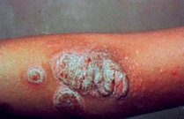
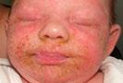
Le diagnostic différentiel
Diagnostic clinique d’après les symptômes, l’apparence de la peau, les « démangeaisons »4,7,8
La DA peut être différenciée d’autres affections de la peau comme le psoriasis ou la dermatite séborrhéique
- contrairement à la DA, la dermatite séborrhéique touche le visage (sourcils, barbe/favoris et régions péri-nasales) ainsi que la poitrine; et elle n’est habituellement pas prurigineuse3,4,7,8
La DA apparaît habituellement sous la forme de plaques rouges sèches mal définies
- Le psoriasis est caractérisé par des plaques bien définies, rugueuses et rouges avec des squames argentées16
Une barrière de la peau compromise = la caractéristique clé de la DA
- permet à des allergènes et à des bactéries de pénétrer plus facilement dans la peau
- cause des réactions immunitaires et des infections cutanées17
Eczéma
Psoriasis
Dermatite séborrhéique
Lynde C et al. J Cutan Med Surg 2005; Eichenfeld LF et al. J Am Acad Dermatol 2014;70:338-351; Bourcier M. Skin therapy Letter. Pharm. Ed. 2011:6(1); Smiley T. Can Health Net. 2006; Raffin D et al. Acta Derm Venereol May 27,2015.
Notes:
Dans le cadre de l’algorithme thérapeutique, un diagnostic clinique doit différencier la DA d’autres affections cutanées comme le psoriasis ou la dermatite séborrhéique3,4,7,8.
L’eczéma a habituellement l’apparence de plaques rouges et sèches, tandis que le psoriasis est caractérisé par des plaques rugueuses et rouges avec des squames argentées16. Faire la différence entre l’eczéma et le psoriasis au moment du diagnostic a une importance critique pour le traitement. L’eczéma est généralement une réponse à des facteurs environnementaux ou génétiques en présence d’anomalies de la barrière cutanée, alors que le psoriasis aurait plus à voir avec un lien génétique associé à une peau plus épaisse; l’eczéma est habituellement observé pendant l’enfance et affecte certains adultes, tandis que le psoriasis a tendance à être plus fréquent chez les adultes. L’apparence de l’eczéma comprend des plaques rouges et sèches ou des taches en relief rappelant souvent une éruption cutanée, tandis que le psoriasis est associé à des plaques rugueuses, rouges et en relief couvertes de squames argentées et aux contours bien définis16. Les patients atteints de DA sont prédisposés aux infections cutanées parce que l’intégrité de la barrière de leur peau est compromise17.
Références :
Lynde C et al. Canadian Practical Guide for the Treatment and Management of Atopic Dermatitis. J Cutan Med Surg 2005. http://www.ncbi.nlm.nih.gov/pubmed/19830906
Eichenfeld LF et al. Guidelines of care for the management of atopic dermatitis. Section 1. Diagnosis and assessment of atopic dermatitis. J Am Acad Dermatol 2014;70:338-351. http://www.ncbi.nlm.nih.gov/pubmed/24290431
Bourcier M. A new paradigm shift in the management of atopic dermatitis. Skin therapy Letter. Pharmacist Edition. 2011:6(1). http://www.skinpharmacies.ca/6_1_en.pdf
Smiley T. Topical anti-inflammatory treatment for management of atopic dermatitis: Demystifying the role of topical calcineurin inhibitor therapy. Canadian Healthcare Network. 2006. http://www.canadianhealthcarenetwork.ca/files/2009/10/ce_astella_en_jun06.pdf
Raffin D et al. Corticosteroid phobia among pharmacists regarding atopic dermatitis in children: a national French survey. Acta Derm Venereol May 27,2015. http://www.medicaljournals.se/acta/content/?doi=10.2340/00015555-2157&html=1

Slide 17
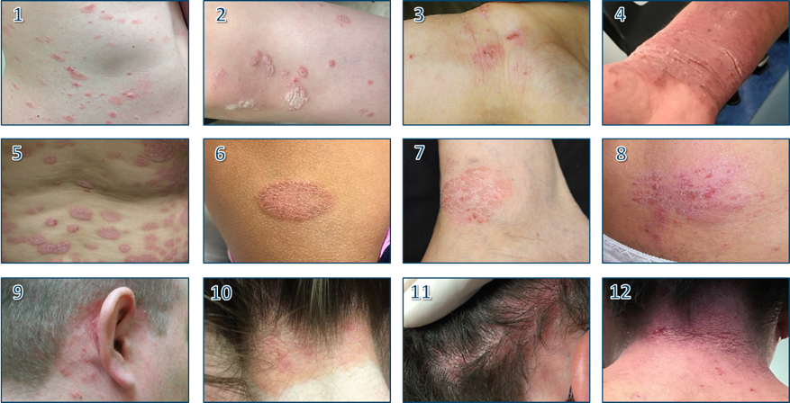
Pouvez-vous faire la différence?
Arrivez-vous à identifier ces affections cutanées?
Images reproduites avec l’aimable autorisation du Dr J Rao, dermatologue
Notes:
Arrivez-vous à identifier ces affections cutanées? Nous reviendrons à ces images plus tard.

Slide 18
Évaluation et diagnostic de la DA
Antécédents du patient
Examen de la peau
Écarter les affections imitant la DA
Évaluer la sévérité et les répercussions de la maladie
Dépister des affections associées
Reconnaître et éviter les facteurs d’exacerbation
Complications4,7
Adapté de Lynde C et al. J Cutan Med Surg. 2005;8 Suppl 5:1-9; Eichenfield LF et al. JAAD. 2014;70(2):338-351.
Notes:
Références :
Lynde C et al. Canadian Practical Guide for the Treatment and Management of Atopic Dermatitis. J Cutan Med Surg 2005. http://www.ncbi.nlm.nih.gov/pubmed/19830906
Eichenfeld LF et al. Guidelines of care for the management of atopic dermatitis. Section 1. Diagnosis and assessment of atopic dermatitis. J Am Acad Dermatol 2014;70:338-351. http://www.ncbi.nlm.nih.gov/pubmed/24290431

Slide 19

Les caractéristiques de la dermatite atopique
Caractéristiques de la DA = antécédents de « démangeaisons », prurit
+ réponse à 3 ou plus des critères établis pour les facteurs suivants :
  Âge - apparition en bas âge
  Apparence - morphologie et distribution typiques
  Composante héréditaire - antécédents personnels ou familiaux d’atopie, d’asthme, d’allergie
  Peau sèche (xérose)
  Survenue - chronique et récurrente4,5
Wollenberg A et al. J Eur Acad Dermatol Venereol. 2016 May;30(5):729-47; Lynde C et al. J Cutan Med Surg 2005
Notes:
Références :
Wollenberg A et al. ETFAD/EADV Eczema task force 2015 position paper on diagnosis and treatment of atopic dermatitis in adult and paediatric patients. 2016 European Academy of Dermatology and Venereology J Eur Acad Dermatol Venereol. 2018 May;30(5):729-47. DOI : 10.1111/jdv.13599 http://www.ncbi.nlm.nih.gov/pubmed/27004560 http://onlinelibrary.wiley.com/doi/10.1111/jdv.13599/epdf
Lynde C et al. Canadian Practical Guide for the Treatment and Management of Atopic Dermatitis. J Cutan Med Surg 2005. http://www.ncbi.nlm.nih.gov/pubmed/19830906

Slide 20
Diagnostiquer la DA
Critères diagnostiques - une personne doit présenter ce qui suit :
1 | Le prurit est la caractéristique principale de la dermatite atopique • le diagnostic de la maladie active ne peut être posé en l’absence d’antécédents de démangeaisons
+ 3 ou plus des caractéristiques suivantes :
2 | Apparition en bas âge
3 | Morphologie et distribution typiques : • Une lichénification ou une linéarité au niveau des plis de flexion sont une caractéristique diagnostique fiable chez les adultes • L’atteinte du visage ou des faces d’extension des membres est plus caractéristique de la maladie chez les nourrissons et les enfants en bas âge
4 | Antécédents personnels ou familiaux d’atopie
5 | Xérose (peau sèche)
6 | Manifestation chronique ou récurrente
Les lésions cutanées observées dans la DA comprennent les suivantes :
• érythème • papulation • excoriation • lichénification (voir les signes de dermatite atopique)4
Adapté de Lynde C et al. J Cutan Med Surg 2005
Notes:
Le diagnostic se fonde sur la morphologie et la distribution des lésions cutanées, sur les signes cliniques et sur les antécédents familiaux du patient4,14.
Références :
Lynde C et al. Canadian Practical Guide for the Treatment and Management of Atopic Dermatitis. J Cutan Med Surg 2005. http://www.ncbi.nlm.nih.gov/pubmed/19830906
Weinstein M et al. Atopic Dermatitis: A Practical Guide to Management. Health Care Provider Resource. Eczema Society of Canada July 2016. https://eczemahelp.ca/wp-content/uploads/2016/11/ESC-Atopic-Dermatitis-Practical-HCP-Guide-2nd-Ed-2016.pdf

Slide 21
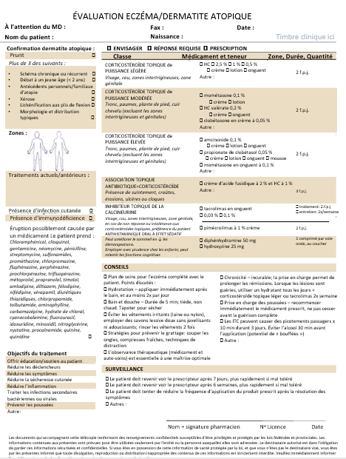
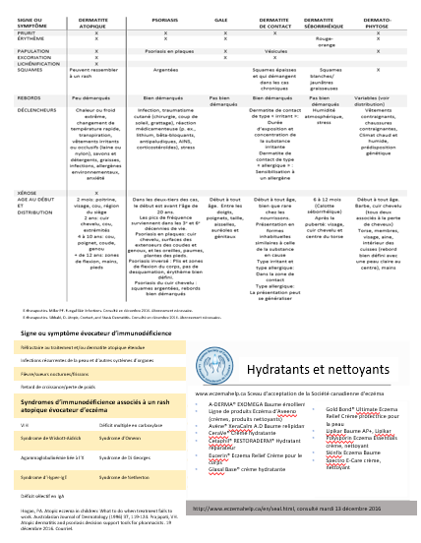
Outil d’évaluation
A. Azim, pharmacien, et https://eczemahelp.ca/
Notes:
Source : https://eczemahelp.ca/?lang=fr
Références :
Weinstein M et al. Atopic Dermatitis: A Practical Guide to Management. Health Care Provider Resource. Eczema Society of Canada July 2016. https://eczemahelp.ca/wp-content/uploads/2016/11/ESC-Atopic-Dermatitis-Practical-HCP-Guide-2nd-Ed-2016.pdf

Slide 22

Écarter les affections imitant la DA
Eczéma vs psoriasis
Dermatite de contact (allergie/irritant)
Dermatite nummulaire
Dermatite séborrhéique
Gale
Tinea corporis (teigne du corps)
Ichtyoses
Lymphome cutané à lymphocytes T
Psoriasis

Slide 23
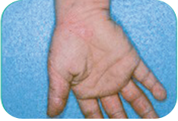
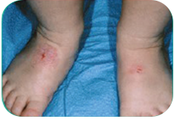
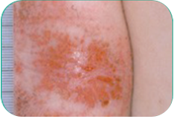
Évaluer la gravité et les répercussions de la maladie
L’intensité de la DA peut varier de légère à sévère14
Légère ou modérée à sévère, évaluer14 :
  Pourcentage de la surface corporelle atteinte
  Ampleur des lésions (épaisseur, excoriations, etc.)
  Répercussions des démangeaisons
  Répercussions sur la qualité de vie (QV)
  La sévérité de la DA peut être mesurée en utilisant le score SCORAD
  SCORAD* = score combinant les signes objectifs, les symptômes subjectifs et les répercussions globales de la DA sur le patient5
LÉGÈRE
MODÉRÉE
SÉVÈRE
*Le score de sévérité SCORAD permet d’évaluer la maladie comme légère (< 25); modérée (≥ 25) et sévère (≥ 50)5
Weinstein M et al. Eczema Society of Canada, July 2016; Wollenberg A et al. J Eur Acad Dermatol Venereol. 2016 May;30(5):729-47.
Images : http://www.eczemacanada.ca/fr/Ressources/Documents-dinformation
Notes:
La maladie peut varier en intensité de légère à sévère, selon la surface corporelle atteinte, l’ampleur des lésions eczémateuses et les répercussions globales sur la qualité de vie (QV) du patient14. L’eczéma est le diagnostic clinique typique; cependant, dans certains cas, des tests supplémentaires peuvent être nécessaires pour écarter d’autres affections possibles14. La dermatite atopique peut être évaluée à l’aide du score SCORAD, un score combinant les signes objectifs, les symptômes subjectifs et les répercussions globales de la DA sur le patient5.
Approche par étapes : Évaluer la sévérité de la maladie : Le score de sévérité SCORAD permet d’évaluer la maladie comme légère (< 25); modérée (≥ 25) et sévère (≥ 50)5.
Des options thérapeutiques supplémentaires sont données pour chaque phase :
1) ajouter des antiseptiques/antibiotiques en cas de surinfection. 2) évaluer l’observance et réévaluer le diagnostic si le traitement n’a aucun effet 3) se reporter aux restrictions concernant certaines traitement (indiqué avec*)5.
Références :
Weinstein M et al. Atopic Dermatitis: A Practical Guide to Management. Health Care Provider Resource. Eczema Society of Canada July 2016. https://eczemahelp.ca/wp-content/uploads/2016/11/ESC-Atopic-Dermatitis-Practical-HCP-Guide-2nd-Ed-2016.pdf
Wollenberg A et al. ETFAD/EADV Eczema task force 2015 position paper on diagnosis and treatment of atopic dermatitis in adult and paediatric patients. 2016 European Academy of Dermatology and Venereology J Eur Acad Dermatol Venereol. 2016 May;30(5):729-47. DOI : 10.1111/jdv.13599 http://www.ncbi.nlm.nih.gov/pubmed/27004560 http://onlinelibrary.wiley.com/doi/10.1111/jdv.13599/epdf

Slide 24
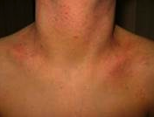
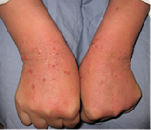
Où la DA apparaît-elle?
Tranche d’âge | Régions corporelles
Bébés Enfants âgés de moins de 3 ans | • Visage • Cuir chevelu • Cou
 | • Dos des bras • Devant des jambes • Torse
Dans jusqu’à 75 % des cas, la DA apparaît avant l’âge de 6 mois18
Dans jusqu’à 90 % des cas (presque tous les cas), la DA apparaît avant l’âge de 5 ans18
Images reproduites avec l’aimable autorisation du Dr Benjamin Barankin M.D., FRCPC, FAAD
Eichenfeld LF et al. J Am Acad Dermatol 2014;71:116-132.
Notes:
Source :
Eczema. It's time to take control. http://www.eczemacanada.ca/en/Resources/Educational-Materials
Références :
Eichenfeld LF et al. Guidelines of care for the management of atopic dermatitis. Section 2. Management and treatment of atopic dermatitis with topical therapies. J Am Acad Dermatol 2014;71:116-132.http://www.ncbi.nlm.nih.gov/pubmed/24813302

Slide 25
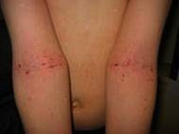
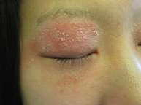
Où la DA apparaît-elle?
Tranche d’âge | Régions corporelles18
Enfants Adolescents Adultes | • Plis intérieurs du coude
 | • Arrière des genoux
 | Peut toucher • Mains • Visage • Paupières
Eichenfeld LF et al. J Am Acad Dermatol 2014;71:116-132.
Images reproduites avec l’aimable autorisation du Dr Benjamin Barankin M.D., FRCPC, FAAD.
Notes:
Source :
Eczema. It's time to take control. http://www.eczemacanada.ca/en/Resources/Educational-Materials
Références :
Eichenfeld LF et al. Guidelines of care for the management of atopic dermatitis. Section 2. Management and treatment of atopic dermatitis with topical therapies. J Am Acad Dermatol 2014;71:116-132.http://www.ncbi.nlm.nih.gov/pubmed/24813302

Slide 26
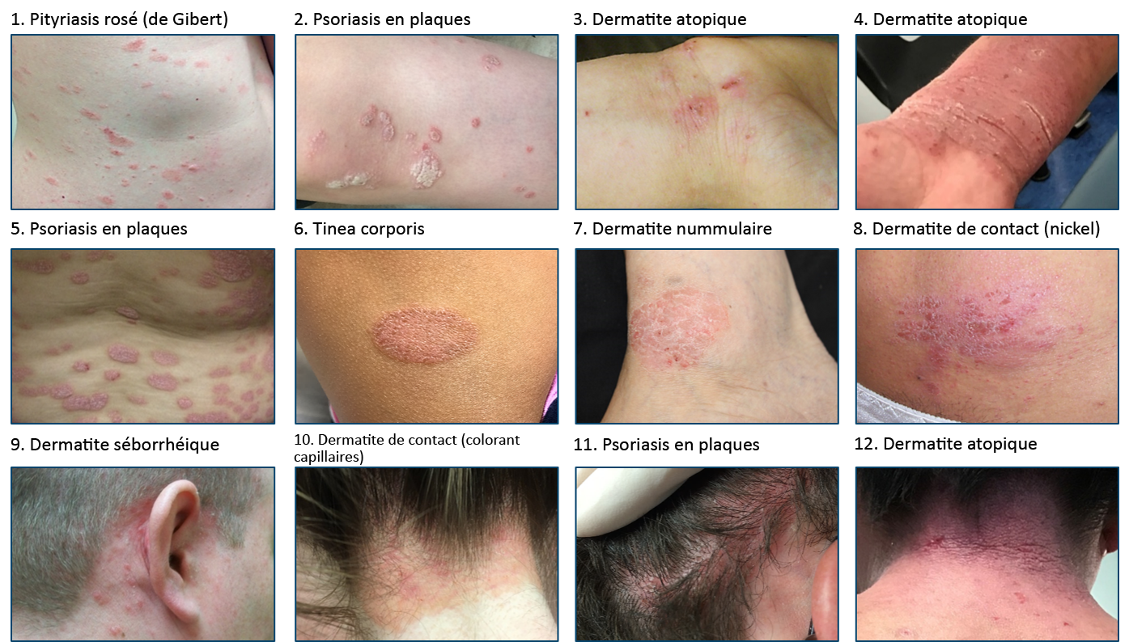
Bonnes réponses
Combien d’images avez-vous correctement identifiées?
Images reproduites avec l’aimable autorisation du Dr J Rao, dermatologue
Notes:
Si nous regardons de nouveau ces images, combien d’images avez-vous correctement identifiées?

Slide 27
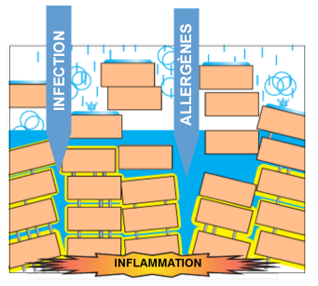
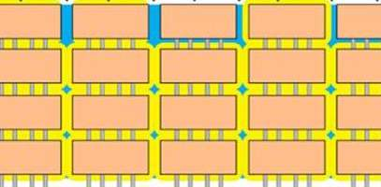
Peau atteinte de DA (eczéma) ≠ peau atteinte de psoriasis
≠
Anomalies de la barrière cutanée - procéder délicatement
Couche épaisse – traiter énergiquement
Représentations graphiques reproduites avec l’aimable autorisation de Cork MJ et al. J Allergy Clin Immunol 2006;118:3-21
Notes:
Rappelez-vous que la peau est différente – la DA commence avec une peau fine et fragile/endommagée, alors l’endommager davantage (p. ex., par l’utilisation chronique de corticostéroïdes) peut causer des problèmes.

Slide 28

La DA est plus courante chez les enfants
La DA est plus souvent observée sur des régions où la peau est plus fine – particulièrement chez les enfants, sur le visage et dans les plis cutanés.
Sur les régions du corps où la peau est plus fine (chez tous les patients),il est plus facile pour les allergènes de passer au travers des couches de la peau qui sont perturbées et de déclencher une réponse immunitaire
Représentations graphiques fournies par The Academic Unit of Dermatology Research, University of Sheffield
Notes:
La DA est plus souvent observée sur des régions où la peau est plus fine – particulièrement chez les enfants, sur le visage et dans les plis cutanés.
Dans les régions où la peau est plus épaisse – il est plus difficile pour les allergènes externes de pénétrer et de déclencher une réponse.
Pourquoi est-ce important? Il y a des conséquences potentiellement négatives à l’utilisation continue de corticostéroïdes – même en l’absence de signes visibles d’atrophie cutanée, les corticostéroïdes sont associés à un amincissement de la peau.
En revanche, les ITC comme le tacrolimus n’endommagent pas le collagène et ne diminuent pas l’épaisseur de la peau.

Slide 29
Perspective pour la pratique
Renseignement précieux pour la pratique
Le point de vue d’une mère sur la dermatite atopique (eczéma)
« Je trouve qu’on minimise souvent ou qu’on ne comprend pas ce que cela peut faire de vivre la plupart du temps avec une éruption cutanée qui vous démange et vous brûle. »
Amanda Cresswell-Melville, présidente de la Société canadienne de l’eczéma
(dont le fils est atteint d’eczéma sévère depuis qu’il est tout petit) www.eczemahelp.ca
La DA perturbe le sommeil de jusqu’à 60 % des enfants atteints d’eczéma, un pourcentage qui augmente à 83 % pendant les périodes d’exacerbation7.
Eichenfeld LF et al. J Am Acad Dermatol 2014;70:338-351.
Notes:
Références :
Eichenfeld LF et al. Guidelines of care for the management of atopic dermatitis. Section 1. Diagnosis and assessment of atopic dermatitis. J Am Acad Dermatol 2014;70:338-351. http://www.ncbi.nlm.nih.gov/pubmed/24290431

Slide 30

Étude de cas - Voici Brooklin
Brooklin est âgée de 5 ans et est atteinte de dermatite atopique modérée au visage et au cou
Antécédents d’eczéma depuis la petite enfance
Présente des « démangeaisons » et des plaques sèches et rouges localisées sur la peau
La DA affecte sa qualité de vie (QV) et celle de sa famille alors que tous passent des nuits sans sommeil
À sa garderie, Brooklin a eu des problèmes de comportement dus au manque de sommeil et à l’irritabilité provoquée par les démangeaisons associées à son affection
Comment prendriez-vous en charge Brooklin?

Slide 31

Étude de cas – Le défi de Brooklin
Antécédents de traitement :
On a prescrit à Brooklin un corticostéroïde topique dans le passé
L’observance a été faible en raison des inquiétudes des parents face à l’exposition aux corticostéroïdes sur le visage de leur enfant
Les parents de Brooklin lui donnent un bain quotidien pour soulager sa DA, mais sans le faire suivre d’une hydratation adéquate avec une crème émolliente.
Rappel pour le traitement :
Il faut donner aux patients atteints de DA et aux parents ou aux aidants des instructions claires sur la bonne application du traitement topique prescrit - l’application d’un traitement topique en trop petite quantité compromettra la réponse19
Comment prendriez-vous en charge Brooklin?
Bartok V. Pharmacy Times May 13 2014.
Notes:
Références :
Bartok V. Topical corticosteroids: 10 must-know facts. Pharmacy Times May 13 2014. http://www.pharmacytimes.com/publications/issue/2014/may2014/topical-corticosteroids-10-must-know-facts

Slide 32

Étude de cas 1
La mère de Brooklin demande des conseils sur la bonne façon de donner des bains à sa fille, car sa DA est réapparue
un bain de courte durée dans de l’eau tiède (et non chaude) avec des huiles de bain durant les
deux dernières minutes du bain une fois la DA prise en charge pour éviter la déshydratation de
l’épiderme
tapoter pour sécher, sans frotter, et appliquer un émollient lorsque la peau est
encore légèrement humide sont des mesures recommandées5
les serviettes doivent être lavées avec un détergent doux (sans parfum)
Rappeler à la mère de Brooklin que la DA est une affection chronique
Comment traiteriez-vous Brooklin?
Questions sur l’étude de cas
Selon les recommandations de soins, quelles considérations de prise en charge devraient être incluses pour Brooklin?
a) Traitement topique (CT) ou (ITC)
b) Méthode de bain appropriée
c) Utilisation d’un émollient
d) Toutes ces réponses
Wollenberg A et al. J Eur Acad Dermatol Venereol. 2016 May;30(5):729-47.
Notes:
Réponse (d). Explication de la réponse : La prise en charge de la DA exige généralement d’utiliser une approche de traitement « multimodale » qui associe des approches pharmacologiques à des approches non pharmacologiques8,18. Une approche multidimensionnelle ou multimodale fait appel à l’entretien de la barrière cutanée, à la maîtrise de l’inflammation et à la prise en charge des éléments déclencheurs9.
Références :
Wollenberg A et al. ETFAD/EADV Eczema task force 2015 position paper on diagnosis and treatment of atopic dermatitis in adult and paediatric patients. 2016 European Academy of Dermatology and Venereology J Eur Acad Dermatol Venereol. 2016 May;30(5):729-47. DOI : 10.1111/jdv.13599 http://www.ncbi.nlm.nih.gov/pubmed/27004560 http://onlinelibrary.wiley.com/doi/10.1111/jdv.13599/epdf
Bourcier M. A new paradigm shift in the management of atopic dermatitis. Skin therapy Letter. Pharmacist Edition. 2011:6(1). http://www.skinpharmacies.ca/6_1_en.pdf
Leung DYM, Guttman-Yassky E. Deciphering the complexities of atopic dermatitis: Shifting paradigms in treatment approaches. J Allergy Clin Immunol. 2014;134:769-79. http://www.jacionline.org/article/S0091-6749%2814%2901159-2/pdf
Eichenfeld LF et al. Guidelines of care for the management of atopic dermatitis. Section 2. Management and treatment of atopic dermatitis with topical therapies. J Am Acad Dermatol 2014;71:116-132.http://www.ncbi.nlm.nih.gov/pubmed/24813302

Slide 33
Étude de cas 1 - Traitement
On prescrit à Brooklin un inhibiteur topique de la calcineurine (ITC) : un onguent de tacrolimus à 0,03 % qu’on demande d’appliquer deux fois par jour en une mince couche sur les régions affectées jusqu’à la disparition complète des symptômes
Pour une patiente comme Brooklin, il est essentiel d’insister auprès des parents sur une bonne application afin d’obtenir l’amélioration de la DA
Il faut rassurer sa mère en la convaincant que ce traitement topique peut être utilisé de façon sécuritaire sur le corps, les plis cutanés, le visage et le cou, et même sur les paupières au besoin, et en lui disant qu’il doit être appliqué en couche mince sur les régions affectées deux fois par jour, le matin et le soir20,21
Il faut informer la mère de Brooklin qu’il est important de continuer à observer l’application - il est possible que des picotements soient ressentis après l’application du produit sur une peau endommagée, mais cela est temporaire (durée d’environ 10 minutes pendant quelques jours, le temps que la peau guérisse)
À l’avenir, il faudra reprendre le traitement dès que des symptômes ou des poussées commencent à réapparaître20,21
Notes:
Il faut informer les parents qu’il est important de continuer à observer l’application. Les parents doivent aussi être avisés qu’un picotement ou une sensation de brûlure légers temporaires ou durant environ 10 minutes peuvent se produire après l’application sur une peau endommagée, et que si cela se produit, cet effet disparaîtra en quelques jours au fur et à mesure que la peau commence à guérir17,20. (Lorsqu’il est utilisé chez des patients présentant des poussées très fréquentes, l’onguent à base de tacrolimus s’applique deux fois par semaine.)
Références :
Monographie d’Elidel (pimécrolimus) crème à 1 %. Inhibiteur topique de la calcineurine. Valeant Canada, 4 septembre 2014.
Monographie de Protopic (tacrolimus) onguent à 0,03 % et à 0,1 %. Inhibiteur topique de la calcineurine. Astellas Pharma Canada Inc., 11 octobre 2011.
Raffin D et al. Corticosteroid phobia among pharmacists regarding atopic dermatitis in children: a national French survey. Acta Derm Venereol May 27, 2015. http://www.medicaljournals.se/acta/content/?doi=10.2340/00015555-2157&html=1

Slide 34
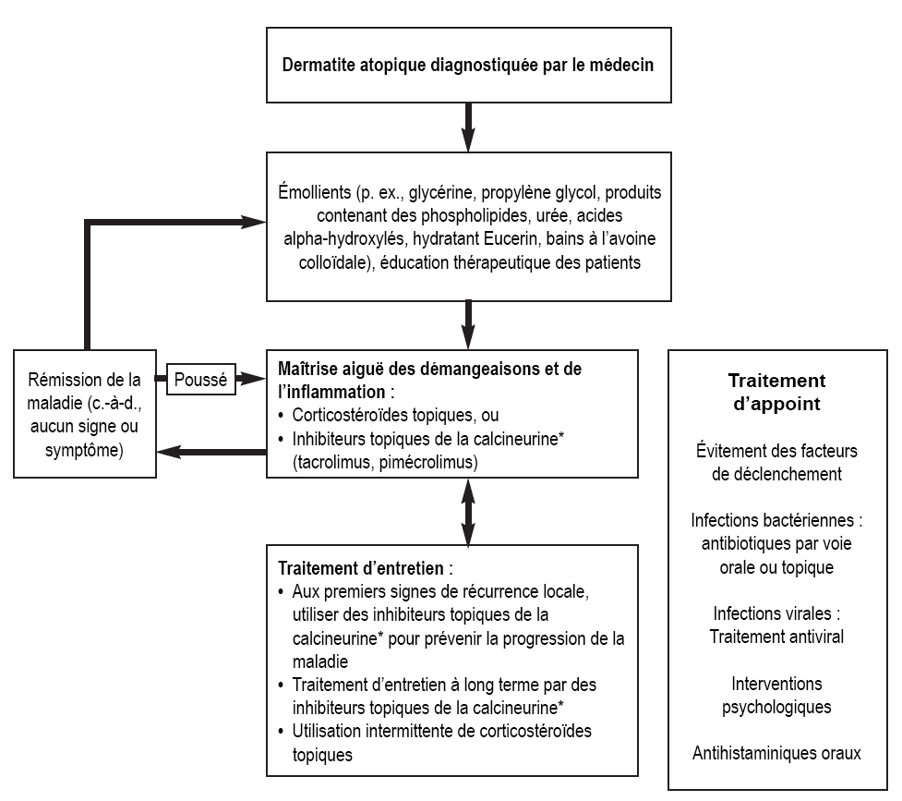
Algorithme de traitement après le diagnostic de la DA
*Se reporter aux indications d’utilisation et aux renseignements sur l’innocuité dans les monographies de produits respectives.
Adapté de Lynde C et al. J Cutan Med Surg 2005.
Notes:
Dans le cadre de l’algorithme thérapeutique, un diagnostic clinique doit différencier la DA d’autres affections cutanées comme le psoriasis ou la dermatite séborrhéique. Après le diagnostic de la DA, cet algorithme de traitement fournit une stratégie de prise en charge3,4.
Références :
Lynde C et al. Canadian Practical Guide for the Treatment and Management of Atopic Dermatitis. J Cutan Med Surg 2005. http://www.ncbi.nlm.nih.gov/pubmed/19830906
Smiley T. Topical anti-inflammatory treatment for management of atopic dermatitis: Demystifying the role of topical calcineurin inhibitor therapy. Canadian Healthcare Network. 2006. http://www.canadianhealthcarenetwork.ca/files/2009/10/ce_astella_en_jun06.pdf

Slide 35
Les défis de la prise en charge de la DA
La prise en charge de la DA est multimodale18
La DA peut être prise en charge à la fois de façon pharmacologique et non pharmacologique1,7,8
La plupart des patients nécessiteront un traitement pharmacologique topique par des corticostéroïdes topiques et des inhibiteurs topiques de la calcineurine (ITC)14
Le traitement préventif ou la prise en charge proactive par le tacrolimus peut permettre d’obtenir une réduction substantielle des poussées et une amélioration significative de la qualité de vie14
Les objectifs du traitement doivent comprendre les suivants : éducation thérapeutique des patients, connaissance des déclencheurs, utilisation appropriée du traitement topique prescrit, soins de base de la peau et auto-prise en charge continue par le patient18
Lorsqu’on établit un plan de traitement, la façon dont la DA affecte la vie du patient doit aussi être considérée (p. ex., répercussions sur le sommeil, le comportement, l’humeur, les activités)14
Eichenfeld LF et al. J Am Acad Dermatol 2014;71:116-132; Lebwohl MG et al. J Clin Aesthet Derm 2013:6(7);S3-S18; Eichenfeld LF et al. J Am Acad Dermatol 2014;70:338-351; Bourcier M. Skin therapy Letter. Pharm Ed. 2011:6(1); Weinstein M et al. Société Canadienne d’eczéma, juillet 2016.
Notes:
Références :
Eichenfeld LF et al. Guidelines of care for the management of atopic dermatitis. Section 2. Management and treatment of atopic dermatitis with topical therapies. J Am Acad Dermatol 2014;71:116-132.http://www.ncbi.nlm.nih.gov/pubmed/24813302
Lebwohl MG et al. Pathways to managing atopic dermatitis. Supplement. J Clin Aesthet Derm 2013:6(7);S3-S18. https://PMC3809/pdfjcad_6_7_suppl.pdf
Eichenfeld LF et al. Guidelines of care for the management of atopic dermatitis. Section 1. Diagnosis and assessment of atopic dermatitis. J Am Acad Dermatol 2014;70:338-351. http://www.ncbi.nlm.nih.gov/pubmed/24290431
Bourcier M. A new paradigm shift in the management of atopic dermatitis. Skin therapy Letter. Pharmacist Edition. 2011:6(1). http://www.skinpharmacies.ca/6_1_en.pdf
Weinstein M et al. Atopic Dermatitis: A Practical Guide to Management. Health Care Provider Resource. Eczema Society of Canada July 2016. https://eczemahelp.ca/wp-content/uploads/2016/11/ESC-Atopic-Dermatitis-Practical-HCP-Guide-2nd-Ed-2016.pdf

Slide 36

Étude internationale (ISOLATE) - La vie avec la DA
L’étude ISOLATE (International Study Of Life with ATopic Eczema)11 :
Première étude à grande échelle pour évaluer l’effet de la dermatite atopique (DA) sur la vie des patients et sur la société
2 200 patients (âgés de > 13 ans) et aidants d’enfants atteints de DA modérée à sévère dans 8 pays
Les conclusions cliniques de l’étude ISOLATE montrent que les patients atteints de DA sont sous-traités la moitié du temps lorsqu’ils ont des « poussées »
Une maîtrise moins qu’optimale entraîne chez les patients :
- un manque de sommeil, un manque de concentration, une productivité diminuée au travail/à l’école
Souligne le besoin d’améliorer la maîtrise de la DA par les patients pour réduire les répercussions de la maladie sur les patients et sur la société
Zuberbier T et al. J Allergy Clin Immunol 2006;118(1):226-232.
Notes:
L’étude ISOLATE montre le besoin d’améliorer la maîtrise de la DA par les patients pour réduire l’effet significatif de cette maladie à la fois sur les patients et sur la société en général11. Chaque année, les patients perdent 1 à 3 jours en moyenne en poussée.
Références :
Zuberbier T et al. Patient perspectives on the management of atopic dermatitis. J Allergy Clin Immunol 2006;118(1):226-232. https://www.ncbi.nlm.nih.gov/pubmed/16815160

Slide 37
Perspective des patients sur la DA (ISOLATE)
75 % | des patients pensaient qu’une maîtrise efficace de la DA serait l’amélioration la plus importante dans leur qualité de vie
67 nuits | par an en moyenne de sommeil perturbé par les poussées
8–11 | Nombre typique de poussées par an, chacune durant de 13 à 17 jours
86 % | des patients ont évité au moins un type d’activité de la vie quotidienne pendant une poussée (p. ex., prendre un bain, porter une jupe/un short)
> 50 % | des patients s'inquiétaient « toujours » ou « parfois » d’avoir une autre poussée
39 % | des enfants âgés de 8 à 17 ans avaient été victimes d’intimidation à cause de la DA
Adapté de Zuberbier T et al. J Allergy Clin lmmunol. 2006;118(1):226-232.
Notes:
La DA a un effet physique et émotionnel significatif sur les patients et leurs aidants, malgré l’existence de stratégies de traitement efficaces. Ces résultats démontrent le besoin d’éduquer les patients sur leur affection et son traitement11.
Références :
Zuberbier T et al. Patient perspectives on the management of atopic dermatitis. J Allergy Clin Immunol 2006;118(1):226-232. https://www.ncbi.nlm.nih.gov/pubmed/16815160

Slide 38

Gérer les attentes des patients
Les piliers de la prise en charge de la DA comprennent les suivants6,10 :
Conseils appropriés et soutien au patient ou aux parents/aidants
Développer un plan de traitement pratique – traitement précoce
Procurer un soulagement des symptômes pour réduire l’inflammation et restaurer la barrière de la peau
– moyens pharmacologiques et non pharmacologiques
Aborder les préoccupations sur les traitements topiques et conseiller sur l’application appropriée des traitements topiques
Établir des attentes réalistes
La DA ne peut pas être guérie mais elle peut être maîtrisée avec une bonne prise en charge
Leung DYM, Guttman-Yassky E. J Allergy Clin Immunol. 2014;134:769-79; Tollefson MM, Bruckner AL. Am Acad of Pediatrics 2014;134(6):e1735-1744.
Notes:
Références :
Leung DYM, Guttman-Yassky E. Deciphering the complexities of atopic dermatitis: Shifting paradigms in treatment approaches. J Allergy Clin Immunol. 2014;134:769-79. http://www.jacionline.org/article/S0091-6749%2814%2901159-2/pdf
Tollefson MM, Bruckner AL. Atopic Dermatitis: Skin-directed management. Am Acad of Pediatrics 2014;134(6):e1735-1744. http://pediatrics.aappublications.org/content/pediatrics/134/6/e1735.full.pdf

Slide 39
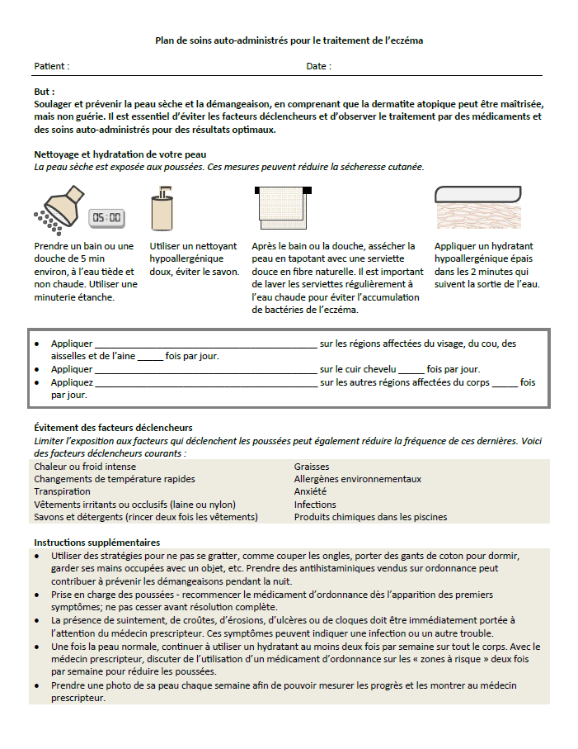
Plan d’auto-prise en charge par le patient
A. Azim, pharmacien, et https://eczemahelp.ca/
Notes:
Source : https://eczemahelp.ca/?lang=fr
Références :
Weinstein M et al. Atopic Dermatitis: A Practical Guide to Management. Ressource pour les professionnels de la santé. Société canadienne de l’eczéma, July 2016. https://eczemahelp.ca/wp-content/uploads/2016/11/ESC-Atopic-Dermatitis-Practical-HCP-Guide-2nd-Ed-2016.pdf

Slide 40
Objectifs thérapeutiques
Smiley T. Can Healthcare Network. 2006; Ellis RM et al. Pediatric Dermatology. 2011;28(3):242-244.
Les objectifs thérapeutiques pour la DA comprennent les suivants3,15 :
atténuer les signes et les symptômes
renforcer ou éviter d’endommager la barrière de la peau déjà fragile
prévenir les récurrences
prendre en charge les exacerbations
modifier le traitement comme cela peut être nécessaire pour une affection chronique
Notes:
Les objectifs thérapeutiques doivent intégrer une perspective de rapport bénéfice-risque équilibré3,15.
Références :
Smiley T. Topical anti-inflammatory treatment for management of atopic dermatitis: Demystifying the role of topical calcineurin inhibitor therapy. Canadian Healthcare Network. 2006. http://www.canadianhealthcarenetwork.ca/files/2009/10/ce_astella_en_jun06.pdf
Ellis RM et al. Potential barriers to adherence in pediatric dermatology. Pediatric Dermatology. 2011;28(3):242-244. http://199.171.202.195/doi/10.1111/j.1525-1470.2011.01493.x/abstract

Slide 41

Pilier topique du traitement
« Le principal défi rencontré dans le traitement de la dermatite atopique réside dans sa nature chronique et [récurrente] et l’absence de traitement curatif4. »
Les corticostéroïdes topiques et l’hydratation sont le pilier du traitement et la norme de soins
Les inhibiteurs topiques de la calcineurine (ITC) fournissent une option de seconde intention épargnant les stéroïdes pour la DA lorsque les stéroïdes sont jugés déconseillés en raison des risques potentiels, ou encore lorsque les patients ne répondent pas suffisamment ou sont intolérants aux corticostéroïdes7.
Les ITC peuvent aussi améliorer la barrière de la peau6,12.
L’utilisation de corticostéroïdes topiques peut être une source d’inquiétude pour les patients et les parents. Ainsi le programme de soins de la DA doit aborder l’observance des patients en les éduquant et en leur donnant des conseils sur l’utilisation des corticostéroïdes topiques ou des ITC ainsi qu’en favorisant l’auto-prise en charge par le patient pour protéger la barrière de la peau et réduire la perte hydrique15.
Lynde C et al. J Cutan Med Surg 2005; Eichenfeld LF et al. J Am Acad Dermatol 2014;70:338-351; Leung DYM, Guttman-Yassky E. J Allergy Clin Immunol. 2014;134:769-79; Leung DY et al. Ann Allergy Asthma Immunol 1997;79:197-211; Ellis RM et al. Pediatric Dermatology. 2011;28(3):242-244.
Notes:
Références :
Lynde C et al. Canadian Practical Guide for the Treatment and Management of Atopic Dermatitis. J Cutan Med Surg 2005. http://www.ncbi.nlm.nih.gov/pubmed/19830906
Eichenfeld LF et al. Guidelines of care for the management of atopic dermatitis. Section 1. Diagnosis and assessment of atopic dermatitis. J Am Acad Dermatol 2014;70:338-351. http://www.ncbi.nlm.nih.gov/pubmed/24290431
Leung DYM, Guttman-Yassky E. Deciphering the complexities of atopic dermatitis: Shifting paradigms in treatment approaches. J Allergy Clin Immunol. 2014;134:769-79. http://www.jacionline.org/article/S0091-6749%2814%2901159-2/pdf
Leung DY et al. Disease management of atopic dermatitis: a practice parameter. Joint Task Force on Practice Parameters, representing the American Academy of Allergy, Asthma and Immunology, the American College of Allergy, Asthma and Immunology, and the Joint Council of Allergy, Asthma and Immunology. Work Group on Atopic Dermatitis. Ann Allergy Asthma Immunol 1997;79:197-211.
Ellis RM et al. Potential barriers to adherence in pediatric dermatology. Pediatric Dermatology. 2011;28(3):242-244. http://199.171.202.195/doi/10.1111/j.1525-1470.2011.01493.x/abstract

Slide 42
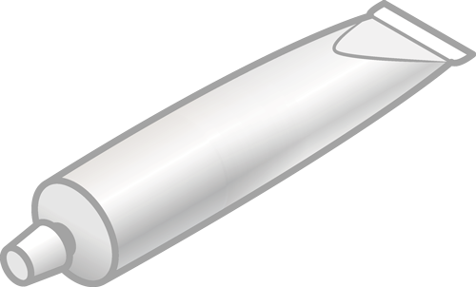
Prise en charge pharmacologique
Les corticostéroïdes topiques – la norme de soins
Les corticostéroïdes topiques sont la norme de soins et le traitement de première intention pour la prise en charge des poussée de DA, et une grande variété de préparations et de dosages sont offerts18.
Ils diminuent les signes aigus et chroniques de la DA en supprimant l’inflammation et en soulageant les démangeaisons1,18.
Ils sont appropriés pour être utilisés sur une peau inflammée, y compris pour traiter les poussées et le prurit7.
Eichenfeld LF et al. J Am Acad Dermatol 2014;71:116-132; Lebwohl MG et al. J Clin Aesthet Derm 2013:6(7);S3-S18;
Eichenfeld LF et al. J Am Acad Dermatol 2014;70:338-351.
Notes:
Références :
Eichenfeld LF et al. Guidelines of care for the management of atopic dermatitis. Section Management and treatment of atopic dermatitis with topical therapies. J Am Acad Dermatol 2014;71:116-132. http://www.ncbi.nlm.nih.gov/pubmed/24813302
Lebwohl MG et al. Pathways to managing atopic dermatitis. Supplement. J Clin Aesthet Derm 2013:6(7);S3-S18. https://PMC3809/pdfjcad_6_7_suppl.pdf
Eichenfeld LF et al. Guidelines of care for the management of atopic dermatitis. Section 1. Diagnosis and assessment of atopic dermatitis. J Am Acad Dermatol 2014;70:338-351. http://www.ncbi.nlm.nih.gov/pubmed/24290431

Slide 43
Prise en charge pharmacologique
Les corticostéroïdes topiques – Gamme des puissances
Le traitement habituel des poussées comprend d’abord l’application une ou deux fois par jour d’un corticostéroïde.
- selon la localisation et la sévérité de la DA et l’âge du patient, utilisation
avec un émollient jusqu’à ce que les symptômes disparaissent.
Regroupés par classes de puissance – disponibles dans une grande variété de puissances et dans diverses préparations22,23
- généralement sécuritaires lorsqu’ils sont utilisés de façon appropriée
Freiheit D. Pharmacy Times 18 mai 2015; Topical Corticosteroids. Skin Therapy Letter. 2005-2012, Can Ed.
Notes:
Références :
Freiheit D. Eczema essentials: More than skin deep. Pharmacy Times May 18 2015. http://www.pharmacytimes.com/publications/issue/2015/may2015/eczema-essentials-more-than-skin-deep
Topical Corticosteroids. Skin Therapy Letter. 2005-2012, Canadian Edition. http://www.skintherapyletter.ca/stl/treatment/eczema/topical_corticosteroids.html

Slide 44
Choix de puissance
Le choix de la puissance dépend de la surface atteinte et de la localisation des lésions, de la sévérité de la DA et de l’âge du patient1
Les corticostéroïdes de forte puissance, par exemple, ne doivent pas être utilisés sur des régions comme le visage ou les plis cutanés1,3,23, ou pour des périodes prolongées, ou sur des régions corporelles étendues
La sélection d’un corticostéroïde dépend de multiples facteurs23 :
Puissance du corticostéroïde topique | Type de patient | Emplacement et description
Très puissant | Adulte | Région localisée ou lésion épaisse résistante, paumes des mains, plante des pieds, cuir chevelu
Puissant | Adulte, enfant | Région localisée ou lésion épaisse, paumes des mains, plante des pieds, cuir chevelu
Modérément puissant | Adulte, enfant | Zone de peau étendue
Légèrement puissant | Adulte, enfant, nourrisson | Visage, plis, organes génitaux, zones de peau étendue
Adapté de Topical Corticosteroids. Skin Therapy Letter. 2005-2012, Canadian Edition. http://www.skintherapyletter.ca/stl/treatment/eczema/topical_corticosteroids.html
Lebwohl MG et al. J Clin Aesthet Derm 2013:6(7);S3-S18; Smiley T. Can Healthcare Network. 2006; Topical Corticosteroids. Skin Therapy Letter. 2005-2012, Can Ed.
Notes:
Il est important d’adopter une approche individualisée face au traitement en tenant compte de l’âge, des antécédents familiaux et de l’observance du patient1.
Références :
Lebwohl MG et al. Pathways to managing atopic dermatitis. Supplement. J Clin Aesthet Derm 2013:6(7);S3-S18. https://PMC3809/pdfjcad_6_7_suppl.pdf
Smiley T. Topical anti-inflammatory treatment for management of atopic dermatitis: Demystifying the role of topical calcineurin inhibitor therapy. Canadian Healthcare Network. 2006. http://www.canadianhealthcarenetwork.ca/files/2009/10/ce_astella_en_jun06.pdf
Topical Corticosteroids. Skin Therapy Letter. 2005-2012, Canadian Edition. http://www.skintherapyletter.ca/stl/treatment/eczema/topical_corticosteroids.html

Slide 45
Classification des corticostéroïdes topiques selon leur puissance
Puissance | Corticostéroïde topique23
Très puissant : | • Dipropionate de bétaméthasone (Diprolene) • 17-propionate de clobétasol à 0,05 % (Dermovate) • Propionate d’halobétasol (Ultravate), halcinonide à 0,1 % (Halog)
Puissant : | • Amcinonide à 0,1 % (Cyclocort) • Dipropionate de bétaméthasone à 0,5 mg (Diprolene, génériques) • Valérate de bétaméthasone à 0,05 % (Betaderm, Celestoderm, Prevex) • Désoximétasone à 0,25 % (Desoxi, Topicort) • Valérate de diflucortolone à 0,1 % (Nerisone) • Acétonide de fluocinolone à 0,25 % (Derma, Fluoderm, Synalar) • Fluocinonide à 0,05% (Lidemol, Lidex, Tyderm, Tiamol, Topsyn) • Propionate de fluticasone (Cutivate), halcinonide (Halog) • Furoate de mométasone à 0,1 % (Elocom)
Adapté de Topical Corticosteroids. Skin Therapy Letter. 2005-2012, Canadian Edition. http://www.skintherapyletter.ca/stl/treatment/eczema/topical_corticosteroids.html
Notes:
Références :
Topical Corticosteroids. Skin Therapy Letter. 2005-2012, Canadian Edition. http://www.skintherapyletter.ca/stl/treatment/eczema/topical_corticosteroids.html

Slide 46
Classification des corticostéroïdes topiques selon leur puissance
Puissance | Corticostéroïde topique23
Modérément puissant : | • Valérate de bétaméthasone (Betnovate) • Valérate de bétaméthasone à 0,05 % (Betaderm, Celestoderm, Prevex) • 17-butyrate de clobétasone à 0,05 % (Eumovate) • Désonide à 0,05 % (Desocort) • Acétate d’hydrocortisone à 1,0 % (Cortef, Hyderm) • Valérate d’hydrocortisone à 0,2 % (Westcort, Hydroval) • Prednicarbate à 0,1 % (Dermatop) • Acétonide de triamcinolone à 0,1 % (Kenalog, Traiderm)
Peu puissants : | • Désonide (Desocort) • Hydrocortisone à 0,5 % (Cortate, Claritin, Cortoderm) • Acétate d’hydrocortisone à 0,5 % (Cortef, Hyderm)
Adapté de Topical Corticosteroids. Skin Therapy Letter. 2005-2012, Canadian Edition. http://www.skintherapyletter.ca/stl/treatment/eczema/topical_corticosteroids.html
Notes:
Références :
Topical Corticosteroids. Skin Therapy Letter. 2005-2012, Canadian Edition. http://www.skintherapyletter.ca/stl/treatment/eczema/topical_corticosteroids.html

Slide 47
Utilisation de corticostéroïdes topiques
Considérations sur l’utilisation de corticostéroïdes topiques :
Risque d’effets secondaires spécialement en cas d’utilisation chronique et particulièrement avec les corticostéroïdes topiques très puissants, ou lorsque des corticostéroïdes topiques sont utilisés sur des régions comme le visage, le cou, les plis cutanés (intertrigineux) ou sur une surface corporelle étendue24
Les risques peuvent être plus élevés chez les patients atteints de DA qu’en présence d’autres affections en raison de l’existence de dommages à la barrière cutanée18
L’utilisation à long terme peut également entraîner une tachyphylaxie, auquel cas le patient pourrait ne pas réagir aussi favorablement que précédemment
Crissinger A, Nguyen NV. The Open Dermatology Journal. 2014;8:12-17; Eichenfeld LF et al. J Am Acad Dermatol 2014;71:116-132.
Notes:
Pour que les corticostéroïdes topiques agissent, ils doivent être appliqués en quantité suffisante, il est donc important de conseiller au patient de ne pas épargner leur utilisation pendant les poussées aiguës4. La combinaison d’une intervention anti-inflammatoire précoce et de soins de la peau émollients peut contribuer à atténuer la DA4. Le terme tachyphylaxie fait référence à une diminution de l’efficacité associée à l’utilisation répétée d’un même agent. Les données actuelles suggèrent par contre qu’il s’agit d’un problème peu préoccupant18.
Références :
Crissinger A, Nguyen NV. The use of topical calcineurin inhibitors in atopic dermatitis. The Open Dermatology Journal. 2014;8:12-17. http://benthamopen.com/ABSTRACT/TODJ-8-12
Eichenfeld LF et al. Guidelines of care for the management of atopic dermatitis. Section 2. Management and treatment of atopic dermatitis with topical therapies. J Am Acad Dermatol 2014;71:116-132. http://www.ncbi.nlm.nih.gov/pubmed/24813302

Slide 48
Utilisation de corticostéroïdes topiques
Aperçu de l’utilisation des corticostéroïdes en fonction de leur puissance3
Puissance la plus élevée
• Réservés aux maladies résistantes aux agents moins puissants • Plus grande possibilité d’effets secondaires locaux et systémiques graves • Ne doivent pas être utilisés sur de grandes surfaces et les zones de peau mince; éviter de les utiliser sur le visage et les plis cutanés ou chez les jeunes enfants et les nourrissons
Puissance moyenne
• Une prudence extrême est de mise pour une utilisation sur le visage ou dans les plis cutanés comme les plis de l’aine, les plis du cou ou sous les aisselles (ne pas utiliser sur des zones où la peau est fine) • Utilisation intermittente, à long terme ou chronique sur de la peau épaisse (p. ex., eczéma des mains)
Puissance la plus basse
• Préférés pour la peau plus mince • Pour les personnes âgées et les jeunes enfants
Adapté de Smiley T et al. Canadian Healthcare Network. 2006.
Notes:
Les patients doivent surveiller leur affection quotidiennement lorsqu’ils utilisent des CT3. Pour que les CT agissent, ils doivent être appliqués en quantité suffisante, il est donc important de conseiller aux patients de ne pas épargner leur utilisation pendant les poussées aiguës5.
Références :
Smiley T. Topical anti-inflammatory treatment for management of atopic dermatitis: Demystifying the role of topical calcineurin inhibitor therapy. Canadian Healthcare Network. 2006. http://www.canadianhealthcarenetwork.ca/files/2009/10/ce_astella_en_jun06.pdf
Wollenberg A et al. ETFAD/EADV Eczema task force 2015 position paper on diagnosis and treatment of atopic dermatitis in adult and paediatric patients. 2016 European Academy of Dermatology and Venereology J Eur Acad Dermatol Venereol. 2016 May;30(5):729-47. DOI : 10.1111/jdv.13599 http://www.ncbi.nlm.nih.gov/pubmed/27004560

Slide 49
Aborder le problème de la « phobie des stéroïdes »
Eichenfeld LF et al. J Am Acad Dermatol 2014;71:116-132. Raffin D et al. Acta Derm Venereol May 27, 2015.
Il est important d’aborder les craintes des patients pour réussir à obtenir une réponse au traitement et des résultats thérapeutiques positifs chez les patients17,18
L’amincissement et/ou l’atrophie de la peau est une grande préoccupation pour les patients et les parents, et peut entraîner un sous-traitement18
Une enquête auprès de patients a montré les résultats suivants : (n = 200, patients atteints de DA en soins externes)
- 73 % des patients étaient inquiets à l’idée d’utiliser des corticostéroïdes topiques sur leur propre peau ou sur celle de leur enfant
- 24 % n’observaient pas le traitement pour cette raison18
Le manque de confiance ou de connaissances des patients peut entraîner une application ou une utilisation inappropriées du traitement18
Notes:
Il est important d’informer et de conseiller les patients atteints de DA et les parents de patients atteints de DA sur l’observance et l’utilisation des corticostéroïdes topiques17. Obtenir une bonne observance demande des efforts, du temps et de la confiance17.
Références :
Raffin D et al. Corticosteroid phobia among pharmacists regarding atopic dermatitis in children: a national French survey. Acta Derm Venereol May 27, 2015. http://www.medicaljournals.se/acta/content/?doi=10.2340/00015555-2157&html=1
Eichenfeld LF et al. Guidelines of care for the management of atopic dermatitis. Section 2. Management and treatment of atopic dermatitis with topical therapies. J Am Acad Dermatol 2014;71:116-132.http://www.ncbi.nlm.nih.gov/pubmed/24813302

Slide 50
Inhibiteurs topiques de la calcineurine
Freiheit D. Pharmacy Times May 18, 2015; Eichenfeld LF et al. J Am Acad Dermatol 2014;71:116-132; Monographie d’Elidel (pimécrolimus) crème à 1 %. Inhibiteur topique de la calcineurine. Valeant Canada, 4 septembre 2014. Monographie de Protopic (tacrolimus) onguent à 0,03 % et à 0,1 %. Inhibiteur topique de la calcineurine. Astellas Pharma Canada Inc., 11 octobre 2011.
Inhibiteurs topiques de la calcineurine (ITC)
Approche épargnant les corticostéroïdes22
Deux sont disponibles au Canada : le pimécrolimus en crème à 1 % contre la DA légère à modérée et le tacrolimus en onguent à 0,03 % et 0,1 % contre la DA modérée à sévère18,20,21
Les dosages en pourcentage ne sont pas comparables entre les composés
car les deux composés sont préparés différemment
(p. ex. un dosage de pimécrolimus de 1 % ne signifie pas que la puissance de la préparation est supérieure à celle d’une préparation de tacrolimus à 0,1 %)
Les deux sont indiqués pour traiter les poussées de DA en deuxième intention pour le traitement à court terme et intermittent à long terme lorsque l’utilisation de traitements classiques n’est pas conseillée en raison des risques possibles, ou si les patients ne répondent pas suffisamment ou sont intolérants aux traitements classiques20,21
Notes:
Références :
Freiheit D. Eczema essentials: More than skin deep. Pharmacy Times May 18, 2015. http://www.pharmacytimes.com/publications/issue/2015/may2015/eczema-essentials-more-than-skin-deep
Eichenfeld LF et al. Guidelines of care for the management of atopic dermatitis. Section 2. Management and treatment of atopic dermatitis with topical therapies. J Am Acad Dermatol 2014;71:116-132. http://www.ncbi.nlm.nih.gov/pubmed/24813302ttp://www.pharmacytimes.com/publications/issue/2015/may2015/eczema-essentials-more-than-skin-deep
Monographie de produit. Elidel (pimécrolimus) en crème à 1 %. Inhibiteur topique de la calcineurine. Valeant Canada, 4 septembre 2014.
Monographie de produit. Protopic (tacrolimus) en onguent à 0,03 % et à 0,1 %. Inhibiteur topique de la calcineurine. Astellas Pharma Canada Inc., 11 octobre 2011.

Slide 51
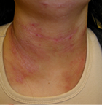
Traiter les zones de peau sensible
Les ITC sont particulièrement appropriés pour les régions où la peau est sensible (pas de limite de quantité à utiliser en fonction de la surface corporelle atteinte)
Comme sur le visage, le cou et les paupières, là où le profil de risque est plus élevé, et ils peuvent être utilisés dans les plis cutanés
Les ITC ont également montré leur efficacité pour inverser l’atrophie de la peau et aider à reconstruire la barrière cutanée18,21
Images reproduites avec l’aimable autorisation du Dr Benjamin Barankin M.D., FRCPC, FAAD.
Eichenfeld LF et al. J Am Acad Dermatol 2014;71:116-132; Monographie de Protopic (tacrolimus) onguent à 0,03 % et à 0,1 %. Inhibiteur topique de la calcineurine. Astellas Pharma Canada Inc., 11 octobre 2011.
Notes:
Références :
Eichenfeld LF et al. Guidelines of care for the management of atopic dermatitis. Section 2. Management and treatment of atopic dermatitis with topical therapies. J Am Acad Dermatol 2014;71:116-132.http://www.ncbi.nlm.nih.gov/pubmed/24813302
Monographie de Protopic (tacrolimus) onguent à 0,03 % et à 0,1 %. Inhibiteur topique de la calcineurine. Astellas Pharma Canada Inc., 11 octobre 2011.

Slide 52
Traitement des poussées
Lors du traitement des poussées, une application biquotidienne d’ITC s’est avérée efficace pour atténuer les signes d’inflammation et le prurit associés à la DA
Le pimécrolimus à 1 % est indiqué chez les enfants âgés de ≥ 2 ans20,21
Le dosage du tacrolimus à 0,03 % est destiné à être utilisé chez les enfants âgés de 2 à 15 ans20,21
Le dosage du tacrolimus à 0,1 % est indiqué chez les patients âgés de plus de 15 ans20,21
(Aucun des deux médicaments n’est indiqué chez les enfants de moins de 2 ans.)
Source: Monographies des produits
Notes:
Références :
Monographie d’Elidel (pimécrolimus) crème à 1 %. Inhibiteur topique de la calcineurine. Valeant Canada, 4 septembre 2014.
Monographie de Protopic (tacrolimus) onguent à 0,03 % et à 0,1 %. Inhibiteur topique de la calcineurine. Astellas Pharma Canada Inc., 11 octobre 2011.

Slide 53
Étude de cas 2
Retrouvons Brooklin et sa mère 6 mois plus tard
Le traitement par un inhibiteur topique de la calcineurine (ITC), l’onguent de tacrolimus à 0,03 %, a réussi
Brooklin présente des poussées à peu près tous les deux mois
On parle d’identification des déclencheurs et d’évitement de ces déclencheurs
On rappelle à la mère de Brooklin que la DA connaîtra des périodes de récurrence et de poussées, et peut nécessiter d’adopter une approche proactive de prise en charge
Comment prendriez-vous en charge les poussées de Brooklin?
Question sur l’étude de cas
Pour contribuer à protéger leur peau et à éviter les poussées, que doivent éviter les patients atteints de DA comme Brooklin parmi les éléments suivants?
Les savons ou les lotions parfumés
L’utilisation d’un javellisant ou un adoucissant dans le lavage des vêtements
Le port de tissus rugueux
Toutes ces réponses
Notes:
Réponse (d). Explication de la réponse : Le maintien des soins de la peau est la base de la prise en charge générale de la DA10. Les facettes clés comprennent le maintien de l’hydratation de la peau ainsi que l’évitement des irritants et des déclencheurs10. Le tacrolimus s’est également avéré avoir des effets positifs sur la reconstruction de la barrière cutanée qui peuvent aider à réduire le nombre de poussées.
Références :
Tollefson MM, Bruckner AL. Atopic Dermatitis: Skin-directed management. Am Acad of Pediatrics 2014;134(6):e1735-1744. http://pediatrics.aappublications.org/content/pediatrics/134/6/e1735.full.pdf

Slide 54
Étude de cas 2 - Traitement
Brooklin a présenté une fréquence élevée de poussées au cours de la dernière année (> 5 poussées en un an : elle est candidate à un traitement par le tacrolimus)
Elle a bien répondu à un onguent de tacrolimus à 0,03 % dans le passé
Étant donné sa réponse positive, le même traitement topique non stéroïdien lui est prescrit pour utilisation entre les exacerbations de la maladie
Il est recommandé d’adopter une approche proactive afin de réduire la fréquence des poussées, maintenir la barrière cutanée, maîtriser l’inflammation sous-jacente et prolonger les périodes sans poussée
Le schéma posologique d’entretien est d’une application une fois par jour, deux fois par semaine sur les zones typiquement touchées par l’eczéma, en laissant s’écouler 2-3 jours entre les applications; on peut reprendre l’application deux fois par jour lorsque les symptômes commencent à apparaître
Notes:
Parmi les instructions spécifiques données à ses parents, on leur rappelle qu’une sensation de picotement temporaire est possible et on souligne la nécessité d’une hydratation continue et de l’évitement de tout déclencheur potentiel*. La mère de Brooklin peut aussi consulter les sites web du programme AISE Canada et de la Société canadienne de l’eczéma** pour obtenir plus d’information. Les parents sont encouragés à essayer cette approche avec Brooklin et à prendre un rendez-vous pour son suivi.
*Le tacrolimus (onguent à 0,03 % et 0,1 %) est un médicament sur autorisation spéciale/à usage limité dans toutes les provinces (par exemple, en Ontario, le code d’usage limité est 383).
** www.eczemacanada.ca https://eczemahelp.ca/?lang=fr

Slide 55
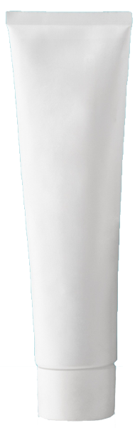
Traitement d’entretien (ITC)
Le traitement d’entretien par le tacrolimus (ITC)19
Seul le tacrolimus est indiqué comme traitement « d’entretien » pour prévenir les poussées et prolonger les périodes sans poussée chez les patients qui présentent une fréquence des poussées élevée (≥ 5 fois par an)21
Le schéma posologique d’entretien du tacrolimus est d’une application par jour, deux jours par semaine, à 2 à 3 jours d’intervalle20,21
(Dans de tels cas, les patients devraient appliquer le tacrolimus sur les zones de peau qui sont typiquement affectées par l’eczéma ou les zones « à risque » habituelles même si la peau paraît normale)
Une application intermittente et proactive du tacrolimus sur les sites de récurrence de la maladie s’est avérée être efficace pour réduire la fréquence des récurrences et la sévérité des récurrences subséquentes18,21
Monographie d’Elidel (pimécrolimus) crème à 1 %. Inhibiteur topique de la calcineurine. Valeant Canada, 4 septembre 2014.
Monographie de Protopic (tacrolimus) onguent à 0,03 % et à 0,1 %. Inhibiteur topique de la calcineurine. Astellas Pharma Canada Inc., 11 octobre 2011. Eichenfeld LF et al. J Am Acad Dermatol 2014;71:116-132.
Notes:
Références :
Monographie d’Elidel (pimécrolimus) crème à 1 %. Inhibiteur topique de la calcineurine. Valeant Canada, 4 septembre 2014.
Monographie de Protopic (tacrolimus) onguent à 0,03 % et à 0,1 %. Inhibiteur topique de la calcineurine. Astellas Pharma Canada Inc., 11 octobre 2011.
Eichenfeld LF et al. Guidelines of care for the management of atopic dermatitis. Section 2. Management and treatment of atopic dermatitis with topical therapies. J Am Acad Dermatol 2014;71:116-132. http://www.ncbi.nlm.nih.gov/pubmed/24813302

Slide 56
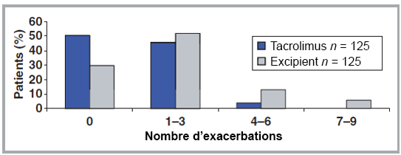
Entretien proactif (ITC)
La tendance récente en faveur d’un « entretien proactif » plutôt que d’un « traitement réactif » prend en compte la nature chronique et récurrente de la DA5
Cette étude a conclu que l’application proactive deux fois par semaine d’un onguent de tacrolimus à 0,03 % était efficace chez les enfants pour prévenir, retarder, réduire et maîtriser la fréquence des exacerbations de la DA25,26
Approche proactive n = 125
Approche réactive n = 125
Critère d’efficacité principal : Nombre d’exacerbations de la maladie nécessitant une intervention thérapeutique substantielle
Étude multicentrique, à répartition aléatoire et contrôlée par excipient sur la prise en charge d’enfants atteints de DA - on a également démontré que l’application proactive deux fois par semaine d’un onguent de tacrolimus à 0,03 % sur 12 mois (après une période initiale de 6 semaines de traitement en ouvert) maîtrise la survenue des poussées (n = 267)25
Adapté de Thaçi D et al. Br J Dermatol 2008;159:1348-1356.
Notes:
Le principe sous-jacent d’un traitement efficace est d’administrer des agents topiques à un dosage suffisant en suivant la bonne méthode d’application. L’administration proactive de tacrolimus en traitement d’entretien vient s’ajouter à l’approche réactive classique pour améliorer davantage les résultats thérapeutiques chez les patients25,26.
Références :
Wollenberg A et al. ETFAD/EADV Eczema task force 2015 position paper on diagnosis and treatment of atopic dermatitis in adult and paediatric patients. 2016 European Academy of Dermatology and Venereology J Eur Acad Dermatol Venereol. 2016 May;30(5):729-47. DOI: 10.1111/jdv.13599 http://www.ncbi.nlm.nih.gov/pubmed/27004560 http://onlinelibrary.wiley.com/doi/10.1111/jdv.13599/epdf
Thaçi D et al. Proactive disease management with 0.03% tacrolimus ointment for children with atopic dermatitis: results of a randomized, multicentre, comparative study. Br J Dermatol 2008;159:1348-1356. https://www.ncbi.nlm.nih.gov/pubmed/18782319
Wollenberg A et al. Proactive treatment of atopic dermatitis in adults with 0.1% tacrolimus ointment. Allergy 2008;63:742-750. https://www.ncbi.nlm.nih.gov/pubmed/18592619

Slide 57
Utilisation sûre et efficace (ITC)
Aucun des deux ITC n’a été associé à l’induction d’une atrophie cutanée ou d’un amincissement de la peau5,18
L’utilisation d’un ITC est associée à des réactions locales, comme des picotements temporaires qui peuvent être observés plus fréquemment qu’avec les CT, mais ils tendent à s’atténuer après plusieurs applications18,19. (Noter que l’incidence peut être moindre si un CT a été utilisé pendant quelques jours avant d’utiliser un ITC.)
Les patients sont invités à respecter les consignes d’utilisation des ITC; il faut les informer de prendre ce qui suit en considération27 :
Les ITC sont généralement sûrs et efficaces, et peuvent être utilisés lorsque d’autres traitements se sont avérés inefficaces ou inappropriés
Les ITC doivent être appliqués en mince couche sur toute zone de peau affectée par la DA, et il faut continuer l’application jusqu’à ce que les symptômes aient complètement disparu
À l’avenir, il faudra reprendre le traitement dès que des symptômes commencent à réapparaître
Wollenberg A et al. J Eur Acad Dermatol Venereol. 2016 May;30(5):729-47; Eichenfeld LF et al. J Am Acad Dermatol 2014;71:116-132; Bartok V. Pharmacy Times May 13, 2014. Santé Canada. Gouvernement du Canada, 27 april 2005.
Notes:
Pour assurer l’utilisation sûre et efficace des ITC, l’association canadienne de dermatologie (ACD) a évalué des études cliniques menées auprès de 38 000 personnes, dont 14 000 enfants âgés de moins de 17 ans28,29. À l’heure actuelle, aucune des données probantes publiées ne conclut à l’existence d’un lien de causalité entre les tumeurs malignes observées chez les patients atteints de DA et l’utilisation des ITC30. Les ITC sont disponibles depuis plus de dix ans et les données précédemment publiées n’abondent pas dans le sens de ces préoccupations14. Il est aussi important de rappeler aux patients que tous les médicaments, y compris les ITC et les corticostéroïdes topiques, sont associés à des risques et à des bienfaits, et que le médecin a soigneusement soupesé ces considérations avant de rédiger une ordonnance ou de leur donner des conseils18.
Références :
Wollenberg A et al. ETFAD/EADV Eczema task force 2015 position paper on diagnosis and treatment of atopic dermatitis in adult and paediatric patients. 2016 European Academy of Dermatology and Venereology J Eur Acad Dermatol Venereol. Mai 2016;30(5):729-47. DOI : 10.1111/jdv.13599 http://www.ncbi.nlm.nih.gov/pubmed/27004560
Eichenfeld LF et al. Guidelines of care for the management of atopic dermatitis. Section 2. Management and treatment of atopic dermatitis with topical therapies. J Am Acad Dermatol 2014;71:116-132.http://www.ncbi.nlm.nih.gov/pubmed/24813302
Bartok V. Topical corticosteroids: 10 must-know facts. Pharmacy Times 13 mai 2014. http://www.pharmacytimes.com/publications/issue/2014/may2014/topical-corticosteroids-10-must-know-facts
Canadiens en santé. Renseignements sur l’innocuité de la crème « Elidel » et de l’onguent « Protopic » (Archive) Santé Canada. Gouvernement du Canada, 27 avril 2005. http://canadiensensante.gc.ca/recall-alert-rappel-avis/hc-sc/2005/13684a-fra.php
Association canadienne de dermatologie. Fiche de renseignements. Les inhibiteurs topiques de la calcineurine – La crème Elidlel® et l’onguent Protopic® dans le traitement de la dermatite atopique chez les enfants et les adultes. ACD http://www.dermatology.ca/wp-content/uploads/2012/03/TIMs-factsheetFR.pdf
Énoncé de principe sur les inhibiteurs topiques de la calcineurine. Association canadienne de dermatologie (ACD), avril 2005. http://www.dermatology.ca/wp-content/uploads/2012/03/TopicalCalcineurinInhibitorsFR.pdf
Segal AO, Ellis AE, Kim HL. CSACI position statement: safety of topical calcineurin inhibitors in the management of atopic dermatitis in children and adults. Allergy, Asthma & Clinical Immunology 2 mai 2013. DOI : 10.1186/1710-1492-9-24. https://aacijournal.biomedcentral.com/articles/10.1186/1710-1492-9-24
Weinstein M et al. Atopic Dermatitis: A Practical Guide to Management. Ressource pour les professionnels de la santé. Société canadienne de l’eczéma, juillet 2016. https://eczemahelp.ca/wp-content/uploads/2016/11/ESC-Atopic-Dermatitis-Practical-HCP-Guide-2nd-Ed-2016.pdf

Slide 58

Quand faut-il privilégier les ITC?
Circonstances où l’utilisation clinique des ITC peut être préférée à celle de corticostéroïdes topiques17,19,20 :
Lésions réfractaires aux stéroïdes en raison d’une mauvaise utilisation, d’une tachyphylaxie
ou du mode d’action
Régions sensibles (p. ex., visage, région anogénitale, plis cutanés, paupières)
Atrophie engendrée par les stéroïdes, ou pour aider à reconstruire la barrière cutanée
Utilisation de stéroïdes topiques à long terme sans interruption
Pour éviter l’escalade vers l’utilisation de stéroïdes plus puissants
Pour un traitement d’entretien par le tacrolimus à la suite de la prise en charge d’une poussée afin de réduire le nombre de poussées et de prolonger la période sans poussée
Raffin D et al. Acta Derm Venereol May 27, 2015;Bartok V. Pharmacy Times May 13, 2014; Monographie d’Elidel (pimécrolimus) crème à 1 %. Inhibiteur topique de la calcineurine. Valeant Canada, 4 septembre 2014.
Notes:
Références :
Bartok V. Topical corticosteroids: 10 must-know facts. Pharmacy Times 13 mai 2014. http://www.pharmacytimes.com/publications/issue/2014/may2014/topical-corticosteroids-10-must-know-facts
Raffin D et al. Corticosteroid phobia among pharmacists regarding atopic dermatitis in children: a national French survey. Acta Derm Venereol May 27, 2015. http://www.medicaljournals.se/acta/content/?doi=10.2340/00015555-2157&html=1
Monographie d’Elidel (pimécrolimus) crème à 1 %. Inhibiteur topique de la calcineurine. Valeant Canada, 4 septembre 2014.

Slide 59
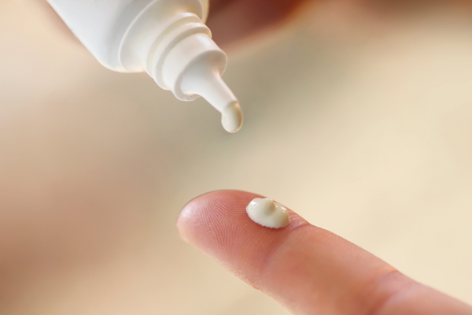
Prise en charge non pharmacologique
Wollenberg A et al. J Eur Acad Dermatol Venereol. 2016 May;30(5):729-47; Leung DYM, Guttman-Yassky E. J Allergy Clin Immunol. 2014;134:769-79; Lynde C et al. J Cutan Med Surg 2005; Terrie YC. Pharmacy Times April 18, 2013; Ramos CL. Atopic Dermatitis. E.L.F. Publications. ACPE. 2009; Société canadienne de l’eczéma. The Triangle of Control. eczemahelp.ca
La DA est associée à un dysfonctionnement de la barrière cutanée qui facilite l’entrée des allergènes, ce qui rend la peau sujette à l’irritation et à l’inflammation cutanée5 (cela peut se produire plus fréquemment dans les régions où la peau est plus mince)
Des découvertes récentes mettent en évidence que des anomalies de la couche cornée
permettent une plus grande pénétration d’allergènes6
Les études indiquent maintenant qu’une intervention précoce dans la DA pour
protéger la barrière cutanée peut aider à la prévenir6
Les instructions non pharmacologiques à donner aux patients comprennent les suivantes :
éviter les déclencheurs, s’assurer que les patients comprennent que la DA est une affection chronique, recommander l’utilisation d’émollients et encourager l’observance en rappelant aux patients ou aux parents qu’avec une application appropriée, l’affection devrait s’atténuer4,30-33
Notes:
La peau atteinte de DA est prédisposée à être colonisée ou infectée par des microbes pathogènes. Les anomalies de la barrière de la peau résultent d’une combinaison de facteurs génétiques, environnementaux et immunologiques6. Les études indiquent maintenant qu’une intervention précoce dans la DA pour protéger la barrière cutanée peut aider à la prévenir6 . Les anomalies génétiques de la barrière cutanée exposent la peau à une compromission ou à une rupture de la barrière épithéliale qui permet à des allergènes et à des microbes de pénétrer dans la peau des patients atteints de DA6.
Références :
Wollenberg A et al. ETFAD/EADV Eczema task force 2015 position paper on diagnosis and treatment of atopic dermatitis in adult and paediatric patients. 2016 European Academy of Dermatology and Venereology J Eur Acad Dermatol Venereol. 2016 May;30(5):729-47. DOI : 10.1111/jdv.13599 http://www.ncbi.nlm.nih.gov/pubmed/27004560
Leung DYM, Guttman-Yassky E. Deciphering the complexities of atopic dermatitis: Shifting paradigms in treatment approaches. J Allergy Clin Immunol. 2014;134:769-79. http://www.jacionline.org/article/S0091-6749%2814%2901159-2/pdf
Lynde C et al. Canadian Practical Guide for the Treatment and Management of Atopic Dermatitis. J Cutan Med Surg 2005. http://www.ncbi.nlm.nih.gov/pubmed/19830906
Terrie YC. Treatment and management of dermatitis. Pharmacy Times April 18, 2013.
http://www.pharmacytimes.com/publications/issue/2013/april2013/treatment-and-management-of-dermatitis
Ramos CL. Atopic Dermatitis. E.L.F. Publications. ACPE. 2009. http://elf.procampus.net/refs/CP6010EX_Lesson.pdf
Société canadienne de l’eczéma. The Triangle of Control. http://www.eczemahelp.ca/triangle.html

Slide 60
Infections et DA
Staphylococcus aureus est un colonisateur de la peau fréquemment en cause et sa présence peut déclencher de multiples cascades inflammatoires, endommageant la barrière épidermique et potentialisant la pénétration des allergènes18
S. aureus colonise plus de 90 % des lésions d’eczéma atopique
S. aureus peut agir comme déclencheur d’une poussée de DA, ou peut causer des infections secondaires
L’application de tacrolimus (comme dans le cas des corticostéroïdes topiques) sur des lésions non infectées a été associée à une diminution de la colonisation par Staphylococcus aureus, mais un traitement antibiotique topique d’association (comme l’association de l’acide fusidique avec l’acétate d’hydrocortisone) peut dans certains cas être nécessaire pour aider à traiter l’eczéma et l’infection18
Représentations graphiques fournies par The Academic Unit of Dermatology Research, University of Sheffield
Eichenfeld LF et al. J Am Acad Dermatol 2014;71:116-132.
Notes:
Staphylococcus aureus est un colonisateur de la peau fréquemment en cause et sa présence peut déclencher de multiples cascades inflammatoires, endommageant la barrière épidermique et potentialisant la pénétration des allergènes18. De récentes découvertes révèlent qu’une couche cornée défectueuse est associée à une pénétration accrue des allergènes6.
Références :
Eichenfeld LF et al. Guidelines of care for the management of atopic dermatitis. Section 2. Management and treatment of atopic dermatitis with topical therapies. J Am Acad Dermatol 2014;71:116-132.http://www.ncbi.nlm.nih.gov/pubmed/24813302
Bourcier M. Un nouveau changement de paradigme dans la gestion de la dermatite atopique. Skin therapy Letter. Édition des pharmaciens. 2011:6(1). http://www.skinpharmacies.ca/6_1_fr.pdf

Slide 61
Mettre l’accent sur les 4R
Les 4R – Reconnaître, Retirer, Restaurer, Réguler
Pilier de la prise en charge de la DA qui nécessite un traitement continu et des soins de la peau réguliers pour réduire et prendre en charge efficacement les poussées récurrentes
1. Reconnaître – le diagnostic | Reconnaître que le diagnostic de la dermatite atopique se fonde sur l’association d’une altération de la fonction de barrière de la peau et d’une réaction inflammatoire; il s’agit de la première étape pour conseiller vos patients.
2. Retirer – les déclencheurs | Avant de pouvoir traiter la réaction inflammatoire, les déclencheurs qui ont amorcé la réaction ou endommagé la barrière cutanée doivent être réduits ou éliminés, et il est nécessaire de nettoyer la peau pour enlever la saleté et les bactéries. Si possible, essayez d’identifier et d’éviter les déclencheurs connus.
3. Restaurer – la fonction de barrière de la peau | On a montré qu’une bonne prise en charge par les soins de la peau, y compris l’utilisation d’une bonne crème hydratante, aide à retenir l’hydratation et à améliorer la barrière cutanée.
4. Réguler - l’inflammation induite par la réponse immunitaire | Lors d’une poussée cutanée, des corticostéroïdes topiques en association avec une bonne crème hydratante sont nécessaires pour maîtriser l’inflammation et aider à restaurer la barrière cutanée. Les inhibiteurs topiques de la calcineurine peuvent être utiles pour aider à réduire l’exposition aux stéroïdes dans les zones sensibles ou être utilisés lorsque les stéroïdes ne sont pas efficaces. Un onguent à base de tacrolimus peut être un ajout avantageux comme traitement d’entretien à long terme pour prolonger les périodes entre les exacerbations de la maladie.
Notes:
Les médecins peuvent aider à rassurer les parents et leurs enfants quant au fait que la DA peut être prise en charge avec succès dans la majorité des cas. Se concentrer sur des objectifs de traitement réalistes, comme la maîtrise des démangeaisons et le traitement des infections cutanées sous-jacentes, permet d’offrir aux patients des informations spécifiques et pertinentes sur le traitement de leur affection. Les médecins trouveront l’approche des 4R utile, car la DA nécessite souvent un traitement et une routine de soins de la peau en continu pour atténuer et prendre en charge efficacement les poussées récurrentes.

Slide 62
Relever les défis de la DA à l’aide du traitement topique
Aborder les préoccupations des patients à propos des effets secondaires et souligner l’importance d’une bonne application des corticostéroïdes topiques et des inhibiteurs topiques de la calcineurine (ITC) sont des mesures essentielles à la réussite du traitement des patients atteints de DA32
Encourager l’observance et rassurer le patient sur la réduction du risque d’effets secondaires au minimum4
Conseiller les patients, les parents et les aidants sur la bonne prise en charge peut permettre de réduire le stress et l’anxiété des patients
L’éducation thérapeutique et les conseils aux patients peuvent varier, mais on peut suivre les lignes directrices générales suivantes14,34,35 :
Discuter de la posologie
Expliquer les objectifs et les résultats réalistes auxquels on peut s’attendre
Expliquer l’utilisation et l’application appropriées
Donner de la formation aux patients et évaluer leur compréhension
Ramos CL. E.L.F. Publications. ACPE. 2009; Lynde C et al. J Cutan Med Surg 2005. Weinstein M et al. Société Canadienne de l’eczéma, juillet 2016;
ASHP Guidelines. Reviewed 2011. Council on Pharmacy Practice; Leuck S. Pharmacy Times 2015.
Notes:
Références :
Ramos CL. Atopic Dermatitis. E.L.F. Publications. ACPE. 2009. http://elf.procampus.net/refs/CP6010EX_Lesson.pdf
Lynde C et al. Canadian Practical Guide for the Treatment and Management of Atopic Dermatitis. J Cutan Med Surg 2005. http://www.ncbi.nlm.nih.gov/pubmed/19830906
Weinstein M et al. Atopic Dermatitis: A Practical Guide to Management. Ressource pour les professionnels de la santé. Société canadienne de l’eczéma, July 2016. https://eczemahelp.ca/wp-content/uploads/2016/11/ESC-Atopic-Dermatitis-Practical-HCP-Guide-2nd-Ed-2016.pdf
ASHP Guidelines on Pharmacist-Conducted Patient Education and Counseling. Medication Therapy and Patient Care: Organization and Delivery of Services – Guidelines. Reviewed 2011. Council on Pharmacy Practice. http://www.ashp.org/DocLibrary/BestPractices/OrgGdlPtEduc.aspx
Leuck S. Patient medication counselling tool for pharmacists. Pharmacy Times 2015. http://www.pharmacytimes.com/contributor/steve-leuck-pharmd/2015/02/patient-medication-counseling-tool-for-pharmacists

Slide 63
Principaux points d’apprentissage
La prévalence de la DA a augmenté dans le monde entier, les taux étant de 2 à 3 fois plus élevés qu’il y a 30 ans1-3
La DA est une affection inflammatoire et intensément prurigineuse courante qui commence généralement dans la petite enfance, avant l’âge de cinq ans dans 85 % à 90 % des cas1,7
La DA est une maladie complexe ayant une composante héréditaire marquée, des antécédents familiaux positifs de la maladie étant présents dans environ 70 % des cas3,7
La prise en charge de la DA nécessite généralement une approche de traitement « multimodale » qui associe des approches pharmacologiques à des approches non pharmacologiques
Notes:
Références :
Lebwohl MG et al. Pathways to managing atopic dermatitis. Supplement. J Clin Aesthet Derm 2013:6(7);S3-S18. https://PMC3809/pdfjcad_6_7_suppl.pdf
Bieber T. Atopic Dermatitis. N Engl J Med. 2008;358:1483-1494. http://www.nejm.org/doi/full/10.1056/NEJMra074081
Smiley T. Topical anti-inflammatory treatment for management of atopic dermatitis: Demystifying the role of topical calcineurin inhibitor therapy. Canadian Healthcare Network. 2006. http://www.canadianhealthcarenetwork.ca/files/2009/10/ce_astella_en_jun06.pdf
Eichenfeld LF et al. Guidelines of care for the management of atopic dermatitis. Section 1. Diagnosis and assessment of atopic dermatitis. J Am Acad Dermatol 2014;70:338-351. http://www.ncbi.nlm.nih.gov/pubmed/24290431

Slide 64
Principaux points d’apprentissage
Le traitement de la DA se concentre sur le besoin immédiat de traiter les poussées aiguës
Les corticostéroïdes topiques et l’hydratation sont le pilier du traitement et la norme de soins
L’approche thérapeutique inclut la prescription de corticostéroïdes topiques et/ou d’inhibiteurs topiques de la calcineurine (ITC), une bonne hydratation de la peau et un programme de soins de la peau à long terme1
Objectif à long terme d’inclure l’administration de tacrolimus en traitement d’entretien pour réduire de façon proactive le développement des symptômes1,14,25,26
Notes:
Références :
Lebwohl MG et al. Pathways to managing atopic dermatitis. Supplement. J Clin Aesthet Derm 2013:6(7);S3-S18. https://PMC3809/pdfjcad_6_7_suppl.pdf
Weinstein M et al. Atopic Dermatitis: A Practical Guide to Management. Health Care Provider Resource. Eczema Society of Canada July 2016. https://eczemahelp.ca/wp-content/uploads/2016/11/ESC-Atopic-Dermatitis-Practical-HCP-Guide-2nd-Ed-2016.pdf
Thaçi D et al. Proactive disease management with 0.03% tacrolimus ointment for children with atopic dermatitis: results of a randomized, multicentre, comparative study. Br J Dermatol 2008;159:1348-1356. https://www.ncbi.nlm.nih.gov/pubmed/18782319
Wollenberg A et al. Proactive treatment of atopic dermatitis in adults with 0.1% tacrolimus ointment. Allergy 2008;63:742-750. https://www.ncbi.nlm.nih.gov/pubmed/18592619

Slide 65

Forum de discussion
Quel est le plus grand défi associé à l’accompagnement des patients ou des parents d’enfants atteints de DA?
Quelles difficultés se présentent en particulier quand vient le temps de conseiller les patients atteints de DA sur la bonne utilisation des corticostéroïdes topiques?
Quels avantages ou préoccupations les patients mentionnent-ils quand ils utilisent un inhibiteur topique de la calcineurine (ITC)?
Comment conseillez-vous les patients quant à l’intégration d’une bonne prise en charge des soins de la peau ainsi que d’un traitement anti-inflammatoire topique dans leur programme de soins contre la DA?

Slide 66

Ressources
Programme Appui, information et sensibilisation à l’eczéma (AISE) www.eczemacanada.ca
Société canadienne de l’eczéma https://eczemahelp.ca/?lang=fr
Énoncé de position de l’ACD sur les ITC Énoncé de principe de l’Association canadienne de dermatologie sur les inhibiteurs topiques de la calcineurine
Programme AISE www.eczemacanada.ca

Slide 67
Références
1. Lebwohl MG et al. Pathways to managing atopic dermatitis. Supplement. J Clin Aesthet Derm 2013:6(7);S3-S18. https://PMC3809/pdfjcad_6_7_suppl.pdf
2. Bieber T. Atopic Dermatitis. N Engl J Med. 2008;358:1483-1494. http://www.nejm.org/doi/full/10.1056/NEJMra074081
3. Smiley T. Topical anti-inflammatory treatment for management of atopic dermatitis: Demystifying the role of topical calcineurin inhibitor therapy. Canadian Healthcare Network. 2006. http://www.canadianhealthcarenetwork.ca/files/2009/10/ce_astella_en_jun06.pdf
4. Lynde C et al. Canadian Practical Guide for the Treatment and Management of Atopic Dermatitis. J Cutan Med Surg 2005. http://www.ncbi.nlm.nih.gov/pubmed/19830906
5. Wollenberg A et al. ETFAD/EADV Eczema task force 2015 position paper on diagnosis and treatment of atopic dermatitis in adult and paediatric patients. 2016 European Academy of Dermatology and Venereology J Eur Acad Dermatol Venereol. 2016 May;30(5):729-47. DOI : 10.1111/jdv.13599 http://www.ncbi.nlm.nih.gov/pubmed/27004560 http://onlinelibrary.wiley.com/doi/10.1111/jdv.13599/epdf
6. Leung DYM, Guttman-Yassky E. Deciphering the complexities of atopic dermatitis: Shifting paradigms in treatment approaches. J Allergy Clin Immunol. 2014;134:769-79. http://www.jacionline.org/article/S0091-6749%2814%2901159-2/pdf
7. Eichenfeld LF et al. Guidelines of care for the management of atopic dermatitis. Section 1. Diagnosis and assessment of atopic dermatitis. J Am Acad Dermatol 2014;70:338-351. http://www.ncbi.nlm.nih.gov/pubmed/24290431
8. Bourcier M. A new paradigm shift in the management of atopic dermatitis. Skin therapy Letter. Pharmacist Edition. 2011:6(1). http://www.skinpharmacies.ca/6_1_en.pdf
9. Eczema Skin Care Made Simple. Patient pack. Eczema Society of Canada. https://eczemahelp.ca/wp-content/uploads/2017/04/PATIENT-PACK-PDF-ENGLISH.pdf
10. Tollefson MM, Bruckner AL. Atopic Dermatitis: Skin-directed management. Am Acad of Pediatrics 2014;134(6):e1735-1744. http://pediatrics.aappublications.org/content/pediatrics/134/6/e1735.full.pdf
11. Zuberbier T et al. Patient perspectives on the management of atopic dermatitis. J Allergy Clin Immunol 2006;118(1):226-232. https://www.ncbi.nlm.nih.gov/pubmed/16815160
12. Leung DY et al. Disease management of atopic dermatitis: a practice parameter. Joint Task Force on Practice Parameters, representing the American Academy of Allergy, Asthma and Immunology, the American College of Allergy, Asthma and Immunology, and the Joint Council of Allergy, Asthma and Immunology. Work Group on Atopic Dermatitis. Ann Allergy Asthma Immunol 1997;79:197-211.
13. Liu AH. The Allergic March of Childhood. Med Sci Update 2006;23(1):1-7.
http://allergypro.us/wp-content/uploads/2016/09/Allergic-March-Article.pdf

Slide 68
Références
14. Weinstein M et al. Atopic Dermatitis: A Practical Guide to Management. Health Care Provider Resource. Eczema Society of Canada July 2016. https://eczemahelp.ca/wp-content/uploads/2016/11/ESC-Atopic-Dermatitis-Practical-HCP-Guide-2nd-Ed-2016.pdf
15. Ellis RM et al. Potential barriers to adherence in pediatric dermatology. Pediatric Dermatology. 2011;28(3):242-244. http://199.171.202.195/doi/10.1111/j.1525-1470.2011.01493.x/abstract
16. Canadian Guidelines for the Management of Plaque Psoriasis, Canadian Dermatology Association, 1st Edition, June 2009. http://www.dermatology.ca/wp-content/uploads/2012/01/cdnpsoriasisguidelines.pdf
17. . Raffin D et al. Corticosteroid phobia among pharmacists regarding atopic dermatitis in children: a national French survey. Acta Derm Venereol May 27, 2015. http://www.medicaljournals.se/acta/content/?doi=10.2340/00015555-2157&html=1
18. Eichenfeld LF et al. Guidelines of care for the management of atopic dermatitis. Section 2. Management and treatment of atopic dermatitis with topical therapies. J Am Acad Dermatol 2014;71:116-132.http://www.ncbi.nlm.nih.gov/pubmed/24813302
19. Bartok V. Topical corticosteroids: 10 must-know facts. Pharmacy Times 13 mai 2014. http://www.pharmacytimes.com/publications/issue/2014/may2014/topical-corticosteroids-10-must-know-facts
20. Monographie d’Elidel (pimécrolimus) crème à 1 %. Inhibiteur topique de la calcineurine. Valeant Canada, 4 septembre 2014.
21. Monographie de Protopic (tacrolimus) onguent à 0,03 % et à 0,1 %. Inhibiteur topique de la calcineurine. Astellas Pharma Canada Inc., 11 octobre 2011.
22. Freiheit D. Eczema essentials: More than skin deep. Pharmacy Times May 18, 2015. http://www.pharmacytimes.com/publications/issue/2015/may2015/eczema-essentials-more-than-skin-deep
23. Topical Corticosteroids. Skin Therapy Letter. 2005-2012, Canadian Edition. http://www.skintherapyletter.ca/stl/treatment/eczema/topical_corticosteroids.html
24. Crissinger A, Nguyen NV. The use of topical calcineurin inhibitors in atopic dermatitis. The Open Dermatology Journal. 2014;8:12-17. http://benthamopen.com/ABSTRACT/TODJ-8-12
25. Thaçi D et al. Proactive disease management with 0.03% tacrolimus ointment for children with atopic dermatitis: results of a randomized, multicentre, comparative study. Br J Dermatol 2008;159:1348-1356. https://www.ncbi.nlm.nih.gov/pubmed/18782319
26. Wollenberg A et al. Proactive treatment of atopic dermatitis in adults with 0.1% tacrolimus ointment. Allergy 2008;63:742-750. https://www.ncbi.nlm.nih.gov/pubmed/18592619
27. Canadiens en santé. Renseignements sur l'innocuité de la crème « Elidel » et de l'onguent « Protopic » (Archive) Santé Canada. Gouvernement du Canada, 27 avril 2005. http://canadiensensante.gc.ca/recall-alert-rappel-avis/hc-sc/2005/13684a-fra.php

Slide 69

Références
28. Association canadienne de dermatologie. Fiche de renseignements. Les inhibiteurs topiques de la calcineurine – La crème Elidel® et l'onguent Protopic® dans le traitement de la dermatite atopique chez les enfants et les adultes. https://dermatology.ca/wp-content/uploads/2012/03/TIMs-factsheetFR.pdf
29. Énoncé de principe sur les inhibiteurs topiques de la calcineurine. Association canadienne de dermatologie (ACD) Avril 2005. https://www.dermatology.ca/wp-content/uploads/2012/03/TopicalCalcineurinInhibitorsFR.pdf
30. Segal AO, Ellis AE, Kim HL. CSACI position statement: safety of topical calcineurin inhibitors in the management of atopic dermatitis in children and adults. Allergy, Asthma & Clinical Immunology May 2, 2013. DOI: 10.1186/1710-1492-9-24. https://aacijournal.biomedcentral.com/articles/10.1186/1710-1492-9-24
31. Terrie YC. Treatment and management of dermatitis. Pharmacy Times April 18, 2013.
http://www.pharmacytimes.com/publications/issue/2013/april2013/treatment-and-management-of-dermatitis
32. Ramos CL. Atopic Dermatitis. E.L.F. Publications. ACPE. 2009. http://elf.procampus.net/refs/CP6010EX_Lesson.pdf
33. Société canadienne de l’eczéma. The Triangle of Control. http://www.eczemahelp.ca/triangle.html
34. ASHP Guidelines on Pharmacist-Conducted Patient Education and Counseling. Medication Therapy and Patient Care: Organization and Delivery of Services – Guidelines. Reviewed 2011. Council on Pharmacy Practice. http://www.ashp.org/DocLibrary/BestPractices/OrgGdlPtEduc.aspx
35. Leuck S. Patient medication counselling tool for pharmacists. Pharmacy Times 2015. http://www.pharmacytimes.com/contributor/steve-leuck-pharmd/2015/02/patient-medication-counseling-tool-for-pharmacists

